Slide 1
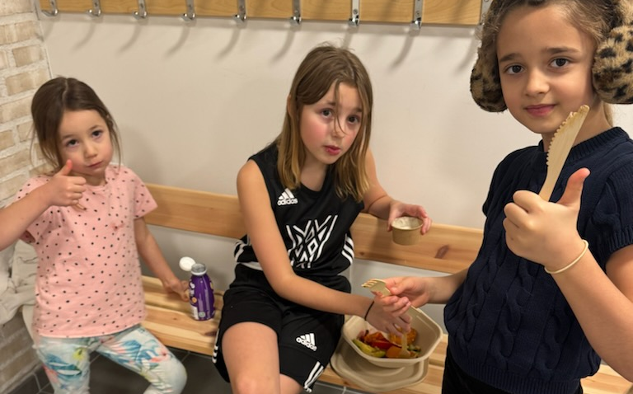
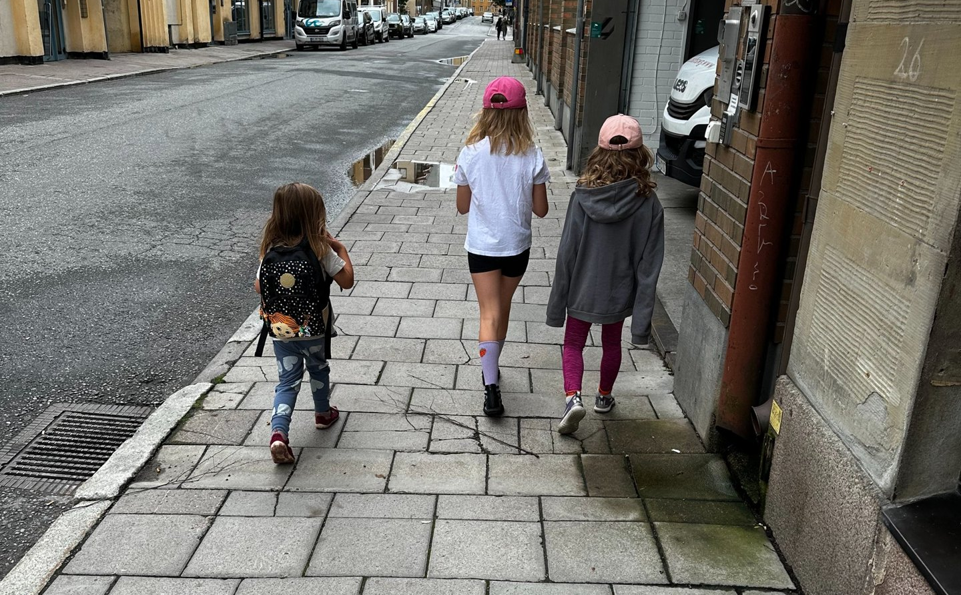
Barns rörelse är en samhällsfråga
Vad forskningen visar – och vad kommunen kan göra
Daniel Berglind
Docent, Karolinska Institutet, Handelshögskolan Stockholm
Notes:
Välkomna. Den här föreläsningen handlar om varför barns rörelse inte bara är en fråga för familjen eller idrottsföreningen, utan för hela samhället – och särskilt för kommunen, som äger och planerar de miljöer där barn tillbringar sina dagar.

Slide 2



Tre saker att ta med sig härifrån
INLEDNING
1
2
3
Rörelse lägger grunden
De flesta rör sig för lite
Miljön styr
Barn som rör sig mycket får bättre motorik, hälsa och skolresultat – och tar med sig vanorna in i vuxenlivet.
Färre än hälften av förskolebarnen i Stockholm når rekommendationen. Flickor och barn i utsatta områden halkar efter.
Förskolegården, skolvägen och grönskan avgör hur mycket barn rör sig. Det är miljöer som kommunen äger och planerar.
Förskolan och skolan är de enda arenor där vi når alla barn – oavsett bakgrund.
Notes:
Det här är hela föreläsningen i en bild. Allt som följer är underlag för de här tre påståendena.

Slide 3
Föreläsningen i fem steg
INLEDNING
01
02
03
04
05
Varför spelar det roll?
Hur rör sig barnen idag?
Miljön styr beteendet
Gröna skolgårdar och städer
Vad kan kommunen göra?
Hälsa, lärande och livslånga vanor
Mätdata från Stockholm och Sverige
Förskola, skolväg och idrott
Från forskning till stadsplanering
Åtta konkreta åtgärder
Notes:
Röd tråd: vi går från varför, till hur läget ser ut, till vad som styr barns rörelse – och slutar i konkreta åtgärder för kommunen.

Slide 4
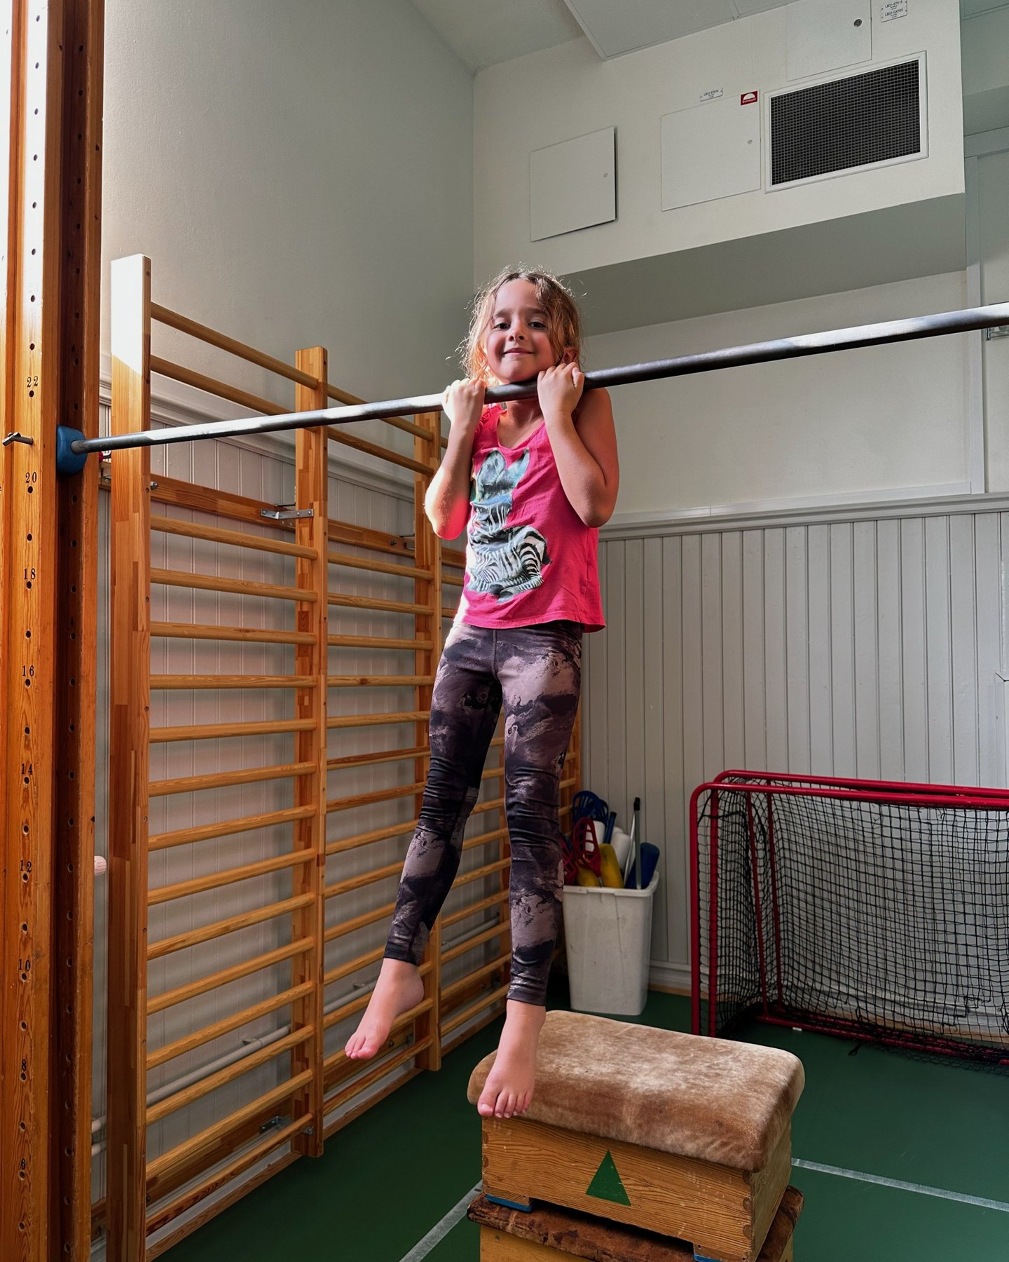
Varför spelar barns rörelse roll?
01
Rörelse i barndomen påverkar hälsa, lärande och vanor – hela livet.

Slide 5



Så mycket rörelse behöver barn enligt WHO
01 · VARFÖR SPELAR DET ROLL?
1–4 år
5–17 år
2–5 år, fritid
180 min
60 min
≤ 1 timme
rörelse per dag, i alla intensiteter. För 3–4-åringar bör minst 60 minuter vara pulshöjande.
pulshöjande rörelse per dag i snitt – plus muskel- och skelettstärkande aktivitet tre dagar i veckan.
skärmtid per dag. Barn 6–12 år: 1–2 timmar. Unga 13–18 år: 2–3 timmar.
Riktlinjerna gäller även barn med funktionsnedsättning, anpassat efter förmåga.
För kommunen Använd rekommendationerna som måttstock för förskolans och skolans dag – inte bara för familjens fritid.
WHO 2019 (barn under 5 år); Bull m.fl., Br J Sports Med 2020; Folkhälsomyndigheten, råd om skärmanvändning 2024.
Notes:
WHO:s riktlinjer är de som Folkhälsomyndigheten också använder. För de minsta handlar det om total rörelse under dagen; från fem år om pulshöjande aktivitet. Folkhälsomyndigheten kom 2024 med råd om skärmtid.

Slide 6



Motoriken är grunden – den som kan röra sig vill röra sig
01 · VARFÖR SPELAR DET ROLL?
Grund för rörelse och idrott
Lärande och skolstart
Grovmotorik
Springa, hoppa, kasta, fånga, klättra
Balans och koordination
Rytm och kroppsuppfattning
Det blir lättare och roligare att vara aktiv.
Kopplat till uppmärksamhet, språk och tidig matematik.
Finmotorik
Lek och självkänsla
Hälsa på lång sikt
Greppa och plocka upp små saker
Rita, bygga, knäppa knappar
Samspel mellan hand och öga
Lättare att vara med i leken och i gruppen.
Mer aktiva genom uppväxten – skydd mot fetma och ohälsa.
För kommunen Motorik tränas i varierad lek i varierade miljöer. En platt asfaltsyta ger platta rörelser.
Robinson m.fl., Motor competence and its effect on positive developmental trajectories of health. Sports Med 2015.
Notes:
Motorik är förmågan att styra och samordna kroppens rörelser. Barn med god motorik tycker oftare att det är roligt att röra sig, och därför rör de sig mer. Det blir en positiv spiral – eller en negativ.

Slide 7
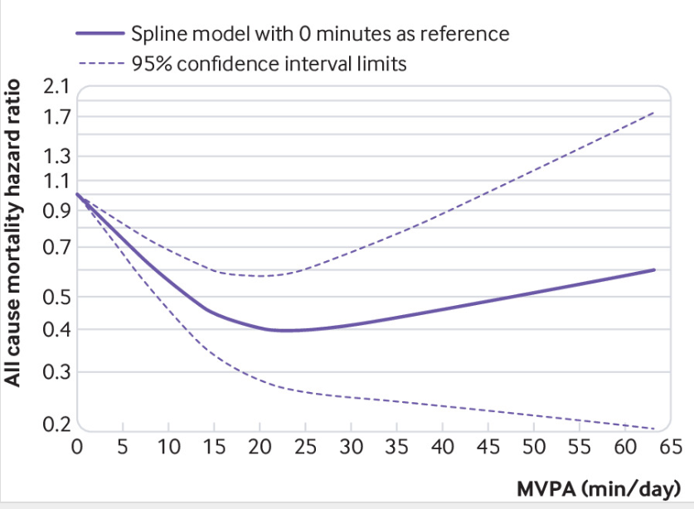
Mer fysisk aktivitet ger minskad risk för förtida död
01 · VARFÖR SPELAR DET ROLL?
≈ 22 min/dag
måttlig till intensiv aktivitet – där är risken för förtida död som lägst i modellen.
> 50 % lägre
dödlighet än hos dem som inte rör sig alls. Kurvan faller brantast de första 15 minuterna.
Dödlighetsrisk (hazard ratio) efter minuter måttlig till intensiv aktivitet per dag, jämfört med 0 minuter
För kommunen Varje extra minut rörelse räknas. Miljöer som gör vardagsrörelse enkel når dem som rör sig minst.
Ekelund m.fl., Dose-response associations between accelerometry measured physical activity and sedentary time and all cause mortality. Br J Sports Med 2020;54:1499–1506.

Slide 8
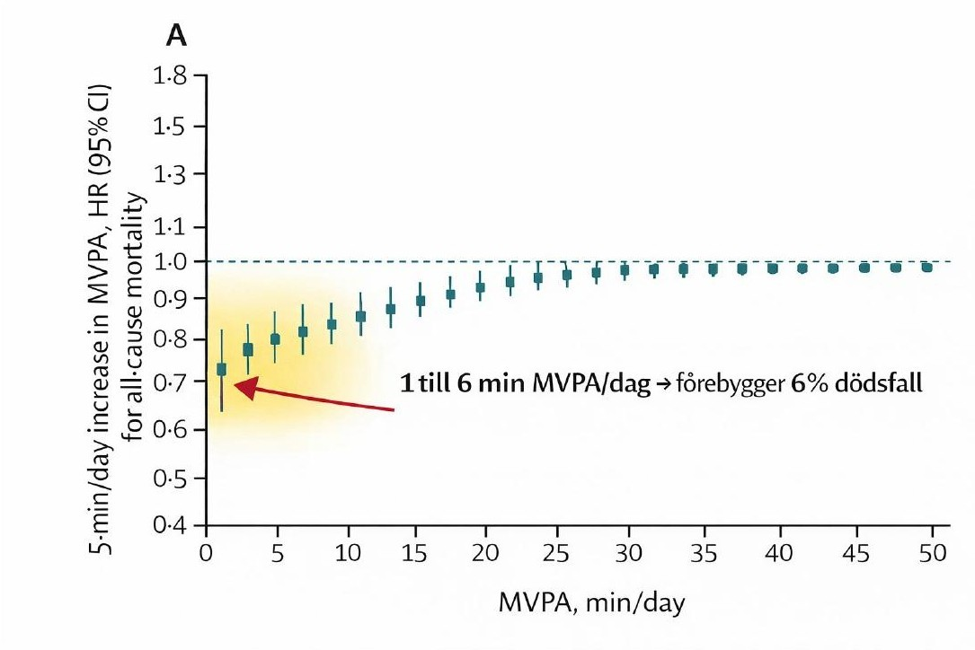
Små förändringar ger stor effekt på folkhälsan
01 · VARFÖR SPELAR DET ROLL?
5 min/dag
mer rask rörelse i befolkningen skulle kunna förebygga ungefär 6 % av alla dödsfall.
≈ 8 000 steg
per dag – där minskar risken för förtida död tydligt. Därefter planar kurvan ut.
Minskad dödlighet per 5 minuters ökning av rask rörelse, beroende på utgångsnivå
För kommunen Målet är inte att alla ska bli elitidrottare. De största vinsterna finns hos dem som rör sig minst.
Lancet 2026;407:339–49 (IPD-metaanalys av prospektiva kohorter); Paluch m.fl., Lancet Public Health 2022.
Notes:
Den stora poängen: vinsten är störst för dem som rör sig minst. Fem extra minuter rask rörelse per dag i hela befolkningen skulle enligt en stor metaanalys i Lancet 2026 kunna förebygga omkring sex procent av dödsfallen. För steg ligger brytpunkten för vuxna ungefär kring 8 000 per dag.

Slide 9
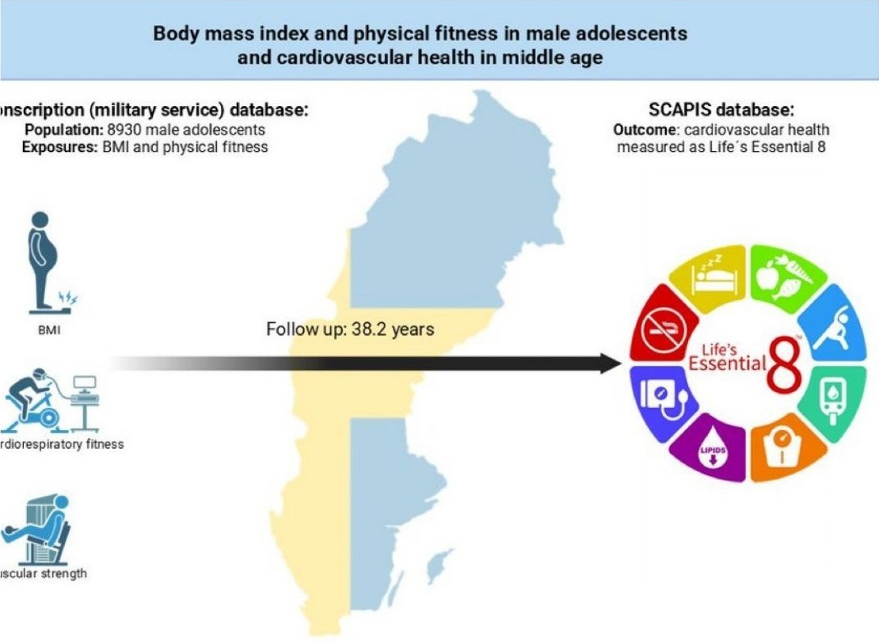
Konditionen i tonåren syns i hjärtat nästan 40 år senare
01 · VARFÖR SPELAR DET ROLL?
38 år
uppföljning av 8 930 svenska män – från mönstringen till SCAPIS.
≈ 2×
> 5×
högre risk för sämre hjärthälsa vid övervikt i tonåren
högre risk vid fetma i tonåren
För kommunen Det vi gör för barn och unga idag syns i vårdens kostnader om 40 år.
Herraiz-Adillo m.fl., Associations of adolescent BMI and physical fitness with cardiovascular health in middle age. Am J Prev Med 2026.
Notes:
Svensk studie: 8 930 män som mönstrade som tonåringar följdes upp i SCAPIS i medelåldern. Bättre kondition i tonåren hängde ihop med bättre hjärthälsa (Life’s Essential 8). Övervikt och fetma i tonåren gav kraftigt ökad risk.

Slide 10


Idrott och rörelse hänger ihop med skolresultat och tryggare uppväxt
01 · VARFÖR SPELAR DET ROLL?
9–23 %
Färre brott
lägre risk för svaga skolresultat i sena tonåren bland barn som idrottade organiserat i mellanstadiet.
Idrottsprogram minskar brottslighet, antisocialt beteende och aggressivitet bland unga.
Träning ger rutiner, fokus och samarbete – samma förmågor som behövs i klassrummet.
Effekten är måttlig men konsekvent i en sammanställning av många studier.
För kommunen Satsningar på rörelse är också satsningar på skola och trygghet.
Pagani m.fl., Med Sci Sports Exerc 2024;56:2184–94; Jugl m.fl., J Quant Criminol 2023;39:333–84.
Notes:
Två exempel på effekter utanför hälsan. Kanadensisk kohort: barn som idrottade organiserat i mellanstadieåldern hade 9–23 procent lägre risk för svaga skolresultat i sena tonåren. Metaanalys: idrottsprogram minskar brottslighet, antisocialt beteende och aggressivitet. Observera att den första är en observationsstudie.

Slide 11
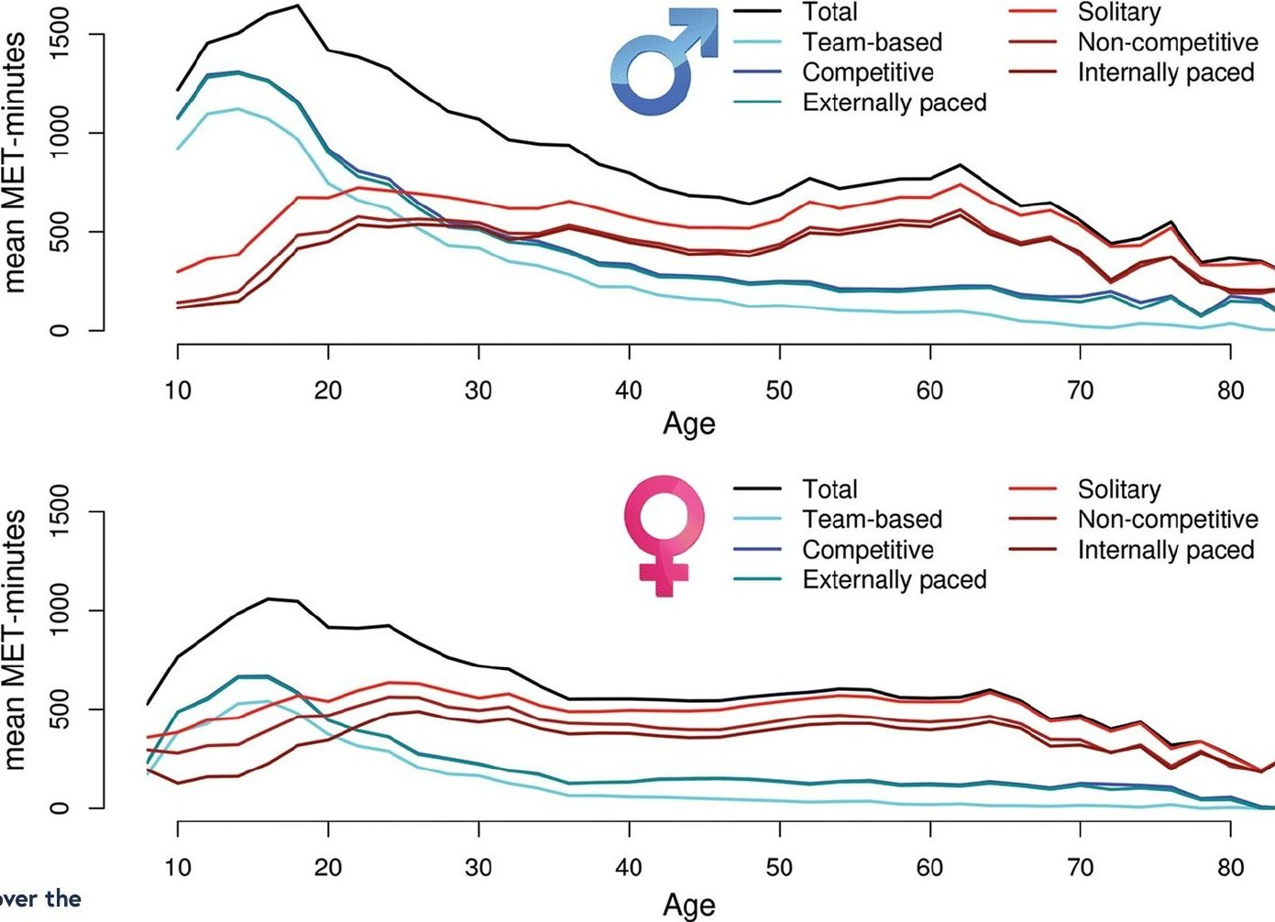
Aktiva barn blir oftare aktiva vuxna – men det är egen träning som håller
01 · VARFÖR SPELAR DET ROLL?
Rörelsevanor från barndomen följer med upp i vuxen ålder.
Lagidrott och tävling faller bort efter tonåren.
Det som består är rörelse man gör på egen hand: gå, cykla, springa, träna.
Träningsvolym över livet: lagidrott (blå) faller, egen träning (röd) består
För kommunen Bygg för livslång rörelse: cykelvägar, motionsspår och spontanytor når fler än föreningsidrotten.
Telama, Obes Facts 2009; van der Zee m.fl., Int J Behav Nutr Phys Act 2019.
Notes:
Rörelsevanor följer med från barndom till vuxenliv, även om sambandet är måttligt. Figuren visar att lagidrott och tävling faller bort efter tonåren, medan träning man gör på egen hand – löpning, cykling, gym, promenader – består genom livet.

Slide 12
Vad kan en kommun vinna på att fler rör sig tillräckligt?
01 · VARFÖR SPELAR DET ROLL?
1
Indata
100 000 invånare · BNP 600 000 kr per invånare · 30 % rör sig för lite
90–144
2
Antagande
Om de 30 procenten når rekommendationen ökar BNP med 0,15⁠–⁠0,24 % per år
miljoner kronor per år
Räkneexempel för en kommun med 100 000 invånare
3
Uträkning
100 000 × 600 000 kr × 0,15⁠–⁠0,24 % = 90–144 miljoner kr per år
En grov skattning. Vinsten kommer främst av högre produktivitet.
För kommunen Rörelse är inte en kostnad – det är en av de bästa investeringar en kommun kan göra.
Hafner m.fl., Estimating the global economic benefits of physically active populations over 30 years (2020–2050). Br J Sports Med 2020.
Notes:
Räkneexempel. Hafner och kollegor (RAND) uppskattade att BNP ökar med 0,15⁠–⁠0,24 procent per år om de otillräckligt aktiva når rekommendationerna. Vi applicerar det på en kommun med 100 000 invånare. Det är en grov skattning som visar storleksordningen – vinsten hamnar främst i samhällsekonomin, inte direkt i kommunens budget.

Slide 13
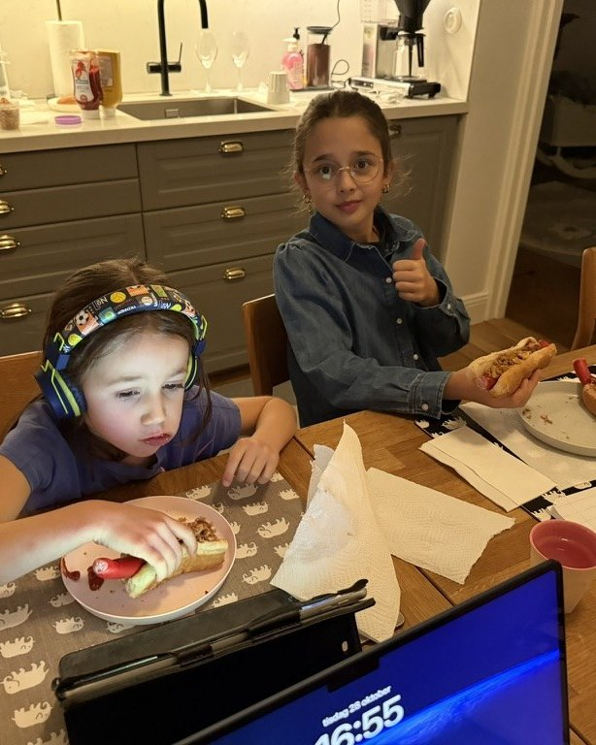
Hur rör sig barnen idag?
02
Färre än hälften når rekommendationerna – och skärmarna tar allt mer tid.

Slide 14
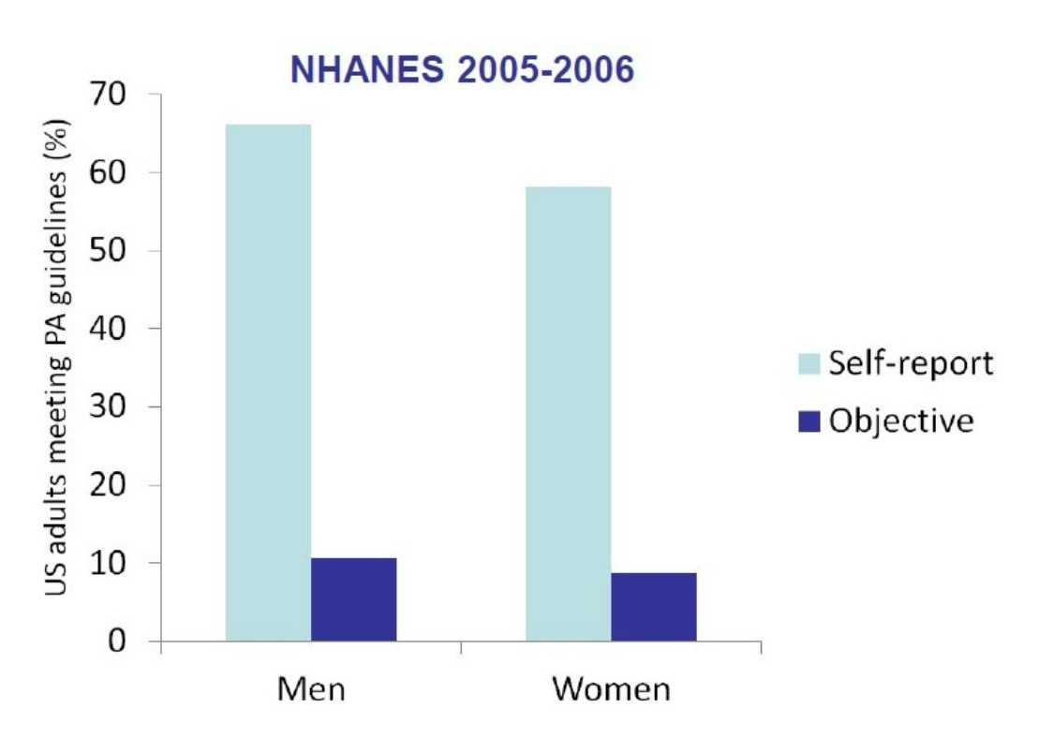
Frågar man rör vi oss mycket – mäter man rör vi oss lite
02 · HUR RÖR SIG BARNEN IDAG?
≈ 60 %
< 10 %
når rekommendationen enligt egen uppgift
når den när man mäter med accelerometer
Därför bygger våra studier på rörelsemätare (accelerometrar) och GPS – det ger en ärlig bild av hur barn faktiskt rör sig, och var.
Andel vuxna i USA som når rekommendationen: självrapport vs. mätning
För kommunen Utvärdera insatser med objektiva mått. Enkäter överskattar och kan ge en falsk trygghet.
Troiano m.fl., Physical activity in the United States measured by accelerometer. Med Sci Sports Exerc 2008 (NHANES 2005–06).
Notes:
Klassiskt exempel från USA: drygt 60 procent av vuxna säger att de når rekommendationen. När man mäter med accelerometer är det under tio procent. Därför använder vi rörelsemätare och GPS i våra studier.

Slide 15
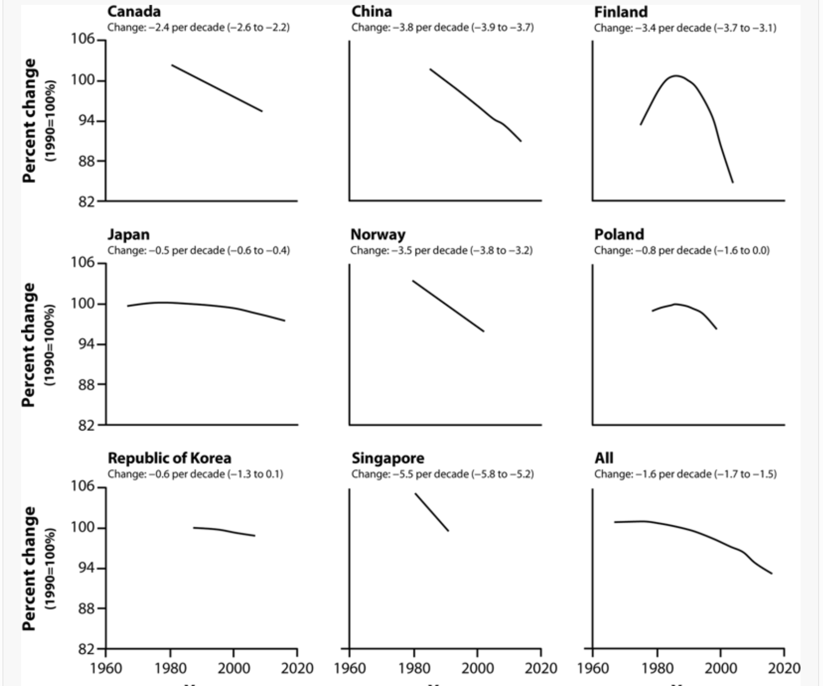
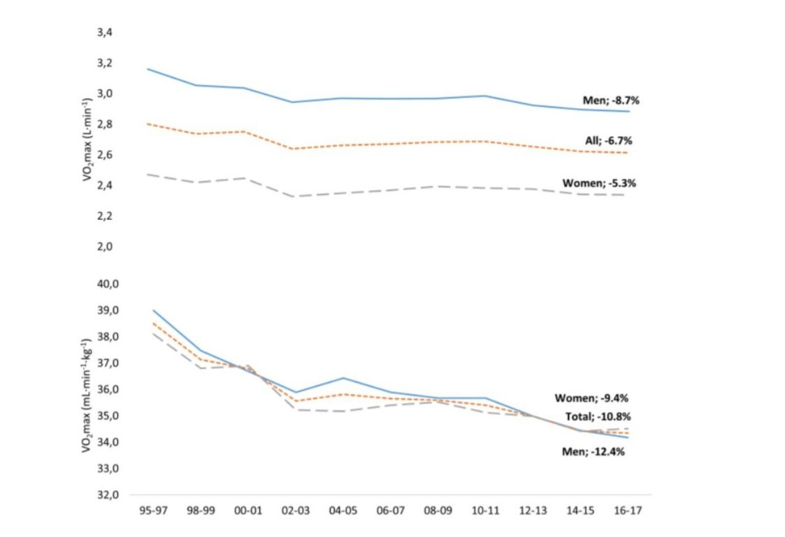
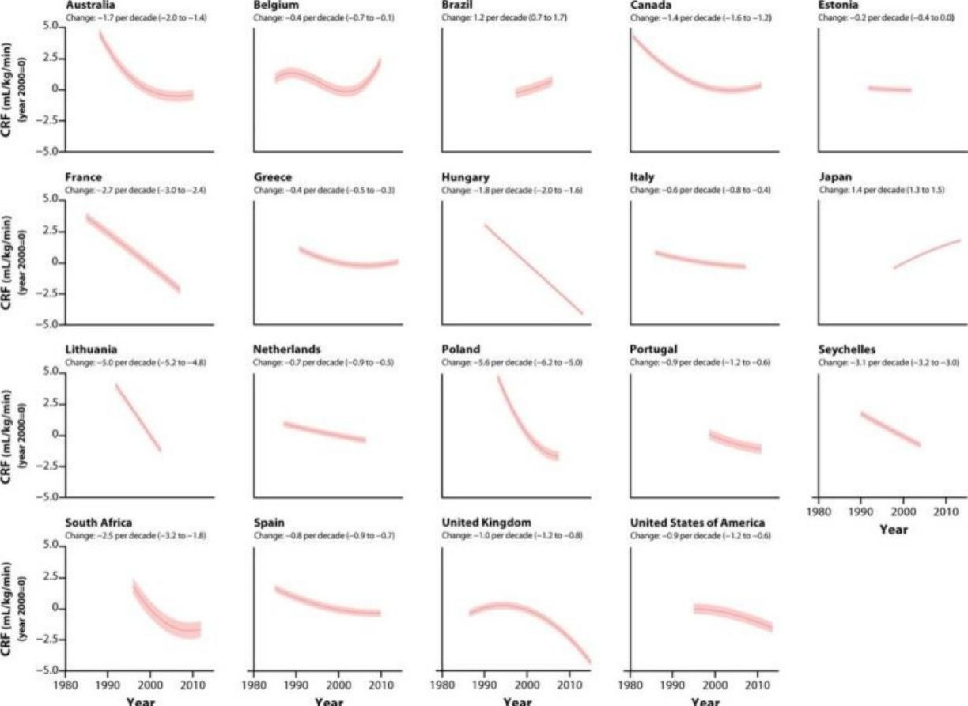
Konditionen sjunker – hos både vuxna och barn
02 · HUR RÖR SIG BARNEN IDAG?
Svenska yrkesverksamma: kondition −11 % mellan 1995 och 2017
Barn och unga i 19 länder: konditionen har sjunkit sedan 1981
Kondition per land 1960–2020, förändring jämfört med 1990
För kommunen Trenden vänder inte av sig själv. Den behöver miljöer som gör rörelse till vardag.
Ekblom-Bak m.fl., Scand J Med Sci Sports 2019; Tomkinson m.fl., Br J Sports Med 2019.
Notes:
Två stora genomgångar. I Sverige har konditionen hos yrkesverksamma minskat med omkring 11 procent mellan 1995 och 2017. Bland barn och unga i 19 länder har konditionen sjunkit sedan 1980-talet.

Slide 16
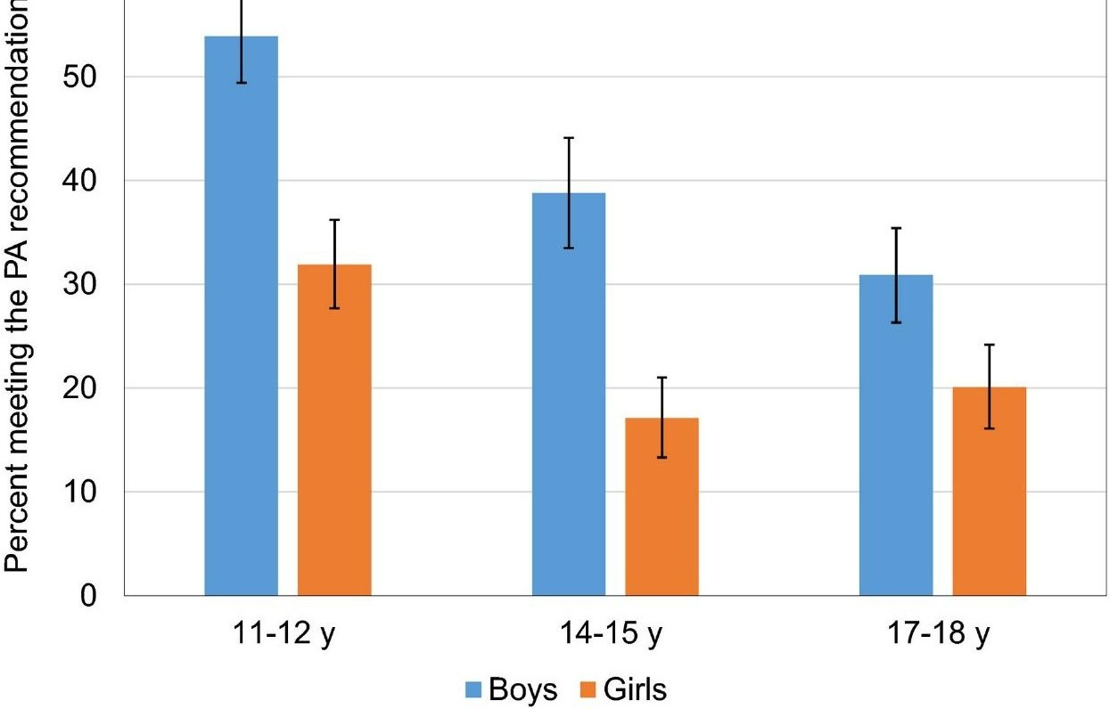
Rörelsen minskar med åldern – och flickor halkar efter tidigt
02 · HUR RÖR SIG BARNEN IDAG?
≈ 1 av 2
< 1 av 5
pojkar 11–12 år når 60 min per dag
flickor 14–15 år når 60 min per dag
Skillnaden mellan pojkar och flickor finns redan i förskolan – och den växer under skolåren.
Andel svenska ungdomar som når rekommendationen, mätt med accelerometer
För kommunen Följ upp statistiken per kön och område – annars syns inte de som halkar efter.
Nyberg m.fl., Acta Paediatrica 2020;109:2342–53.
Notes:
Nationell studie med accelerometer. Ungefär hälften av 11–12-åriga pojkar når 60 minuter per dag, men bara runt var tredje flicka i samma ålder. Bland 14–15-åriga flickor är det färre än var femte.

Slide 17
Färre än hälften av förskolebarnen i Stockholm rör sig tillräckligt
02 · HUR RÖR SIG BARNEN IDAG?
44 %
av förskolebarnen når rekommendationen
51 % / 36 %
pojkar respektive flickor
31–53 %
spännvidd mellan stadsdelar
För kommunen Var barnet bor spelar roll. Prioritera insatser i de stadsdelar där andelen är lägst.
Rörelseprojektet , n ≈ 4 000; Folkhälsorapport Stockholm, Levnadsvanor – fysisk aktivitet.
Notes:
Data från Rörelseprojektet, cirka 4 000 förskolebarn i Stockholms stad med rörelsemätare. 44 procent når rekommendationen. Skillnaden mellan stadsdelar är stor: från 31 procent i Hässelby-Vällingby till 53 procent på Kungsholmen.

Slide 18
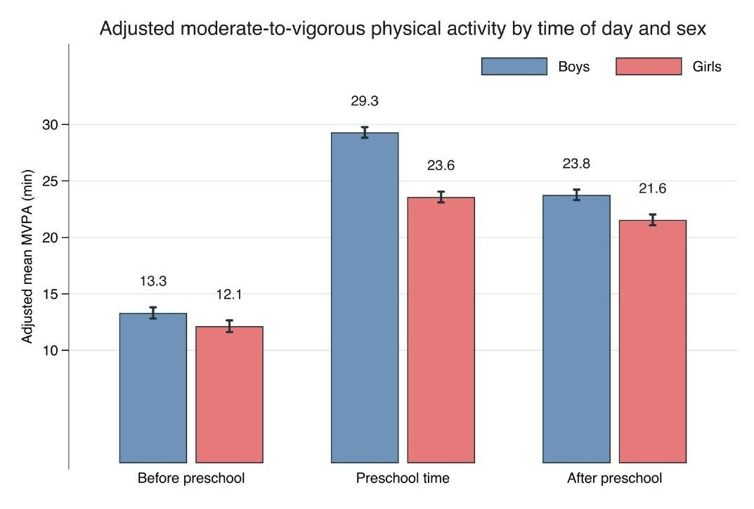
Skillnaden mellan pojkar och flickor är störst under förskoletiden
02 · HUR RÖR SIG BARNEN IDAG?
29 min
24 min
pojkar under förskoletid
flickor under förskoletid
Före och efter förskolan är skillnaden liten. Det är under förskoledagen som gapet uppstår – och där kan vi påverka det.
Pulshöjande rörelse (min) före, under och efter förskolan – pojkar och flickor
För kommunen Utforma gårdar och aktiviteter som lockar alla barn – inte bara dem som redan springer mest.
Accelerometerdata från förskolebarn i Stockholm.
Notes:
Figuren delar upp dagen i före, under och efter förskolan. Före och efter är skillnaden mellan pojkar och flickor liten. Under förskoletiden är den störst: 29 mot 24 minuter. Det betyder att förskolans miljö och upplägg spelar roll – och kan förändras.

Slide 19


Mer skärmtid – mindre rörelse, kortare sömn och fler svårigheter
02 · HUR RÖR SIG BARNEN IDAG?
−11 min
pulshöjande rörelse per dag vid mer än 2 timmar skärm jämfört med ingen
Kortare sömn
ju mer skärmtid, desto kortare nattsömn
Fler svårigheter
högre poäng på SDQ vid mer än en timme per dag
För kommunen Följ Folkhälsomyndighetens råd: högst en timme skärm per dag för 2–5-åringar. Digitala verktyg i förskolan ska ha ett tydligt pedagogiskt syfte.
Förskolebarn i Region Stockholm (Berglind m.fl., under publicering). Tvärsnittsdata.
Notes:
Data från förskolebarn i CAP-studien. Ju mer skärmtid, desto mindre pulshöjande rörelse – från 64 minuter vid ingen skärmtid till 53 minuter vid mer än två timmar. Mer skärmtid hängde också ihop med kortare sömn och högre poäng på SDQ, ett mått på känslomässiga och beteendemässiga svårigheter. Tvärsnittsdata – samband, inte bevisat orsakssamband.

Slide 20
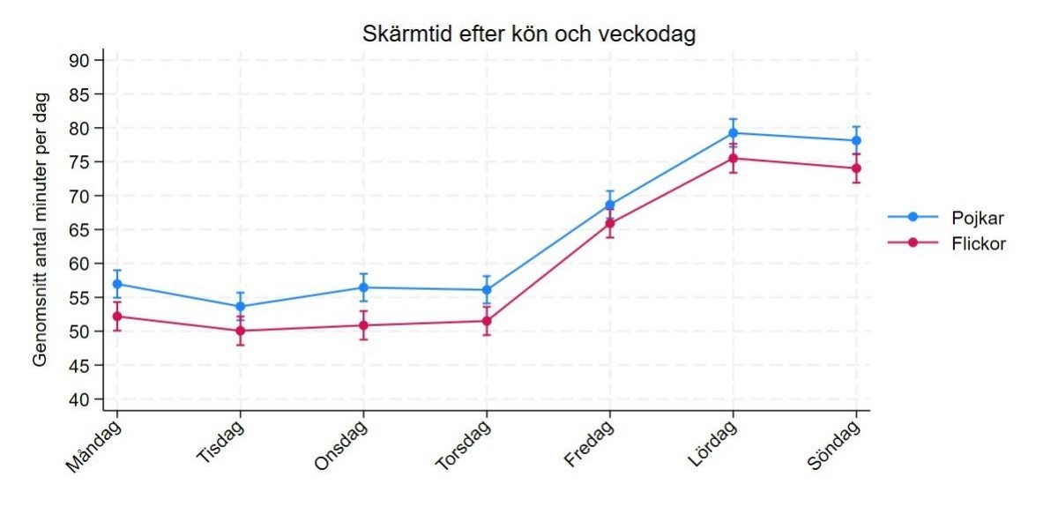
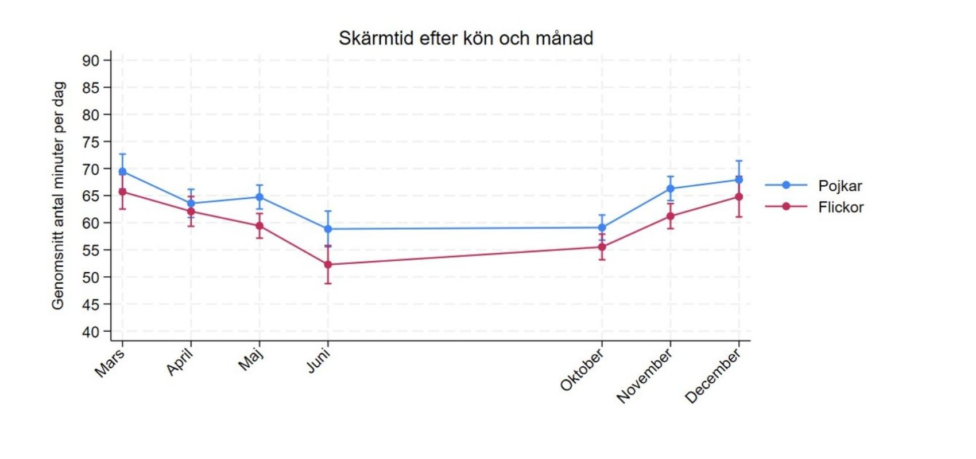
Skärmtiden toppar på helger och under mörka månader
02 · HUR RÖR SIG BARNEN IDAG?
Skärmtid per veckodag: högst lördag och söndag
Skärmtid per månad: lägst på sommaren, högst under mörka månader
För kommunen Öppna skolgårdar, upplysta spontanytor och helgaktiviteter ger alternativ när förskolan är stängd.
CAP-studien, förskolebarn i Region Stockholm. Genomsnittlig skärmtid (min/dag) för pojkar och flickor.
Notes:
Skärmtiden är som högst på helgerna, när förskolans struktur saknas, och under höst och vinter. Det pekar på när och var insatser behövs: helger, mörka månader och tillgång till aktiviteter utanför förskolan.

Slide 21
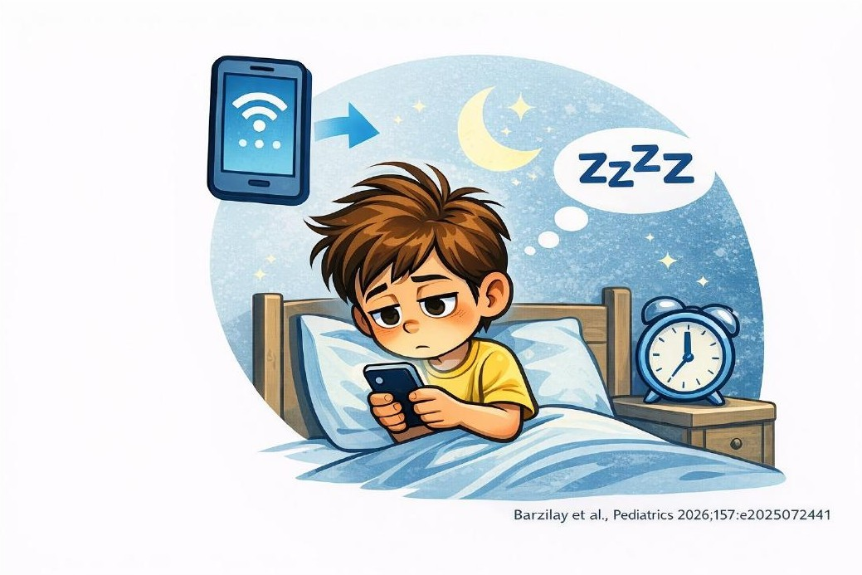
Egen smartphone vid 12 års ålder – högre risk för ohälsa
02 · HUR RÖR SIG BARNEN IDAG?
+31 %
risk för depressiva symtom
+40 %
risk för fetma
+60 %
risk för otillräcklig sömn
N = 10 588 barn. Ju tidigare första mobilen, desto högre risk. Studien visar samband, inte orsak.
För kommunen Stötta föräldrar och skolor att skjuta upp den första smartphonen och ha mobilfria miljöer.
Barzilay m.fl., Pediatrics 2026;157:e2025072441.
Notes:
Amerikansk studie med drygt 10 000 barn. De som hade en egen smartphone vid tolv års ålder hade högre risk för depressiva symtom, fetma och för lite sömn. Ju tidigare första mobilen, desto högre risk för fetma och dålig sömn. Observationsstudie.

Slide 22
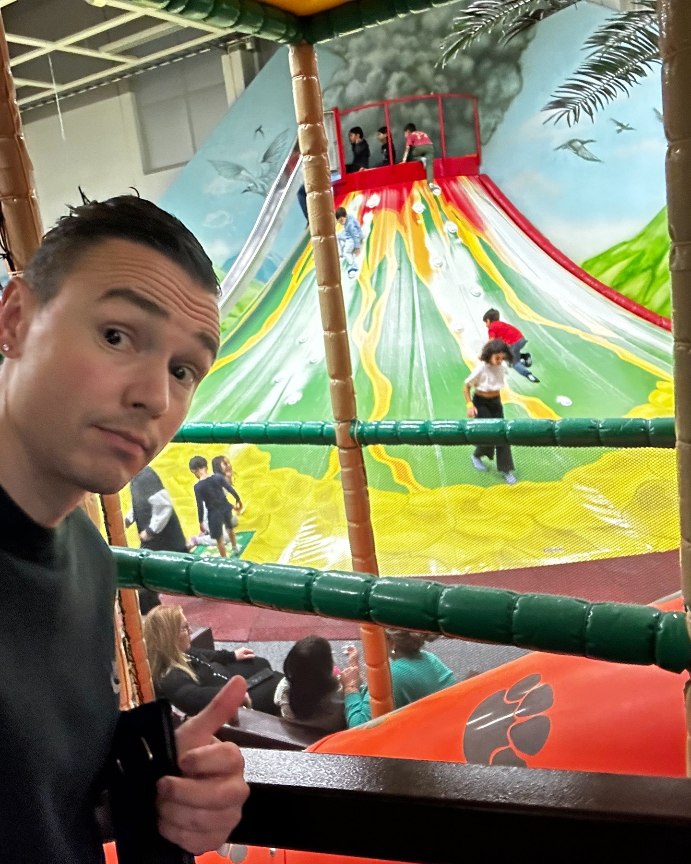
Miljön styr beteendet
03
Det är lättare att ändra en miljö än att ändra en människa.

Slide 23
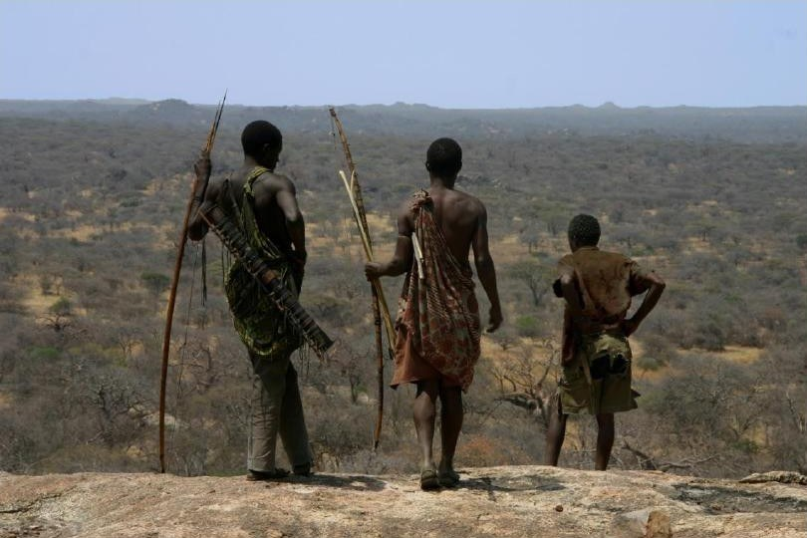
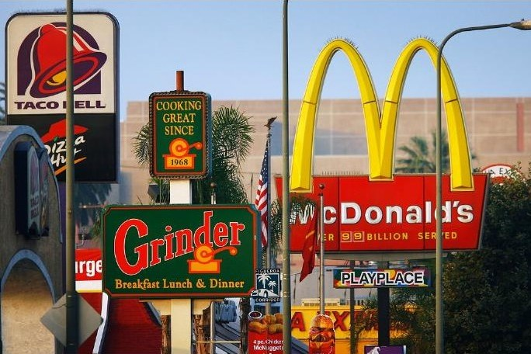
Vi är byggda för rörelse – men har byggt bort den ur vardagen
03 · MILJÖN STYR BETEENDET
Hadza, Tanzania: rörelse är en del av vardagen
Modern stad: det bekväma valet är det stillasittande
För kommunen Gör det aktiva valet till det enkla valet. Det är en fråga om planering, inte om viljestyrka.
Pontzer m.fl., Energy expenditure and activity among Hadza hunter-gatherers. Am J Hum Biol 2015.
Notes:
Hadza i Tanzania är jägare och samlare. För dem är rörelse en naturlig del av dagen, inte något man schemalägger. I våra städer är det bekväma valet oftast det stillasittande. Lösningen är inte att uppmana människor att skärpa sig, utan att ändra miljön så att det aktiva valet blir det enkla valet.

Slide 24
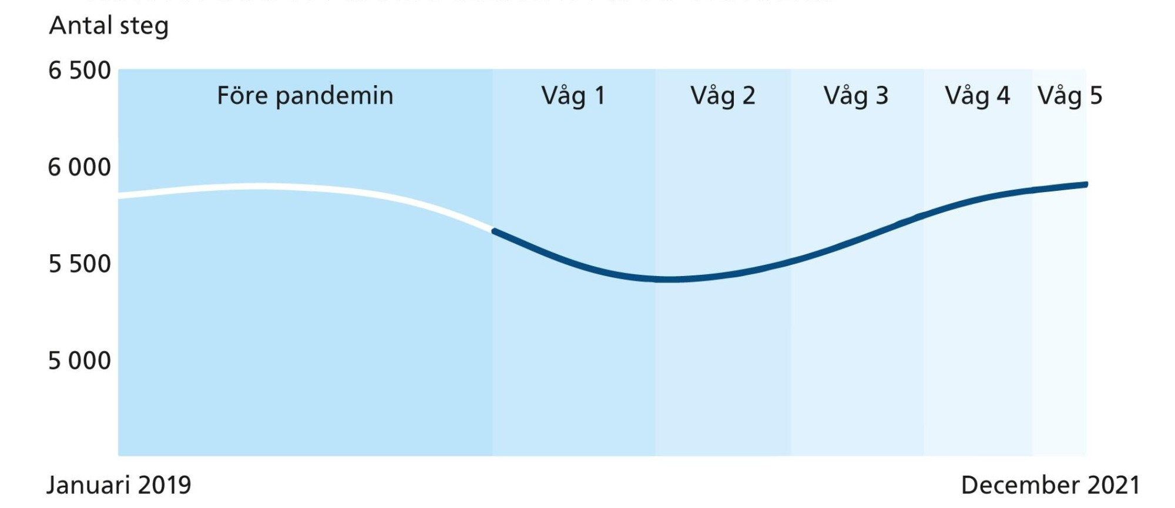
När samhällets ramar ändras syns det direkt i stegen
03 · MILJÖN STYR BETEENDET
≈ −500
steg per dag i Stockholm under pandemins vågor
Rörelsen kom tillbaka när ramarna ändrades igen. Beteenden följer förutsättningarna.
Genomsnittligt antal steg per dag i Stockholm, januari 2019 – december 2021
För kommunen Det kommunen bestämmer om – öppettider, ytor, trafik – påverkar hur mycket hela befolkningen rör sig.
Folkhälsorapport Stockholm, Levnadsvanor – fysisk aktivitet (Region Stockholm).
Notes:
Under pandemin sjönk stockholmarnas genomsnittliga stegantal med ungefär 500 steg per dag, och återhämtade sig först när restriktionerna släppte. Det visar hur starkt yttre ramar styr vår rörelse – åt båda hållen.

Slide 25
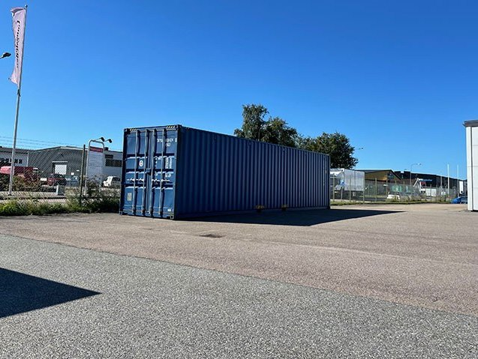
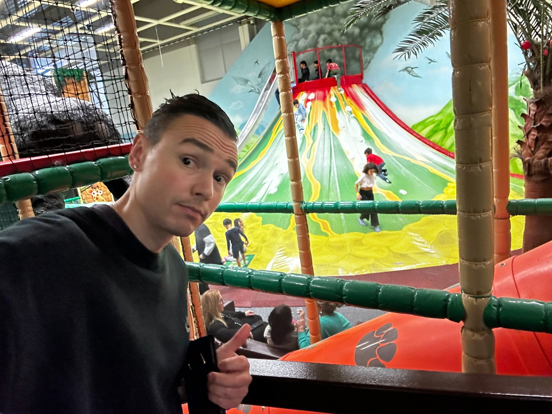
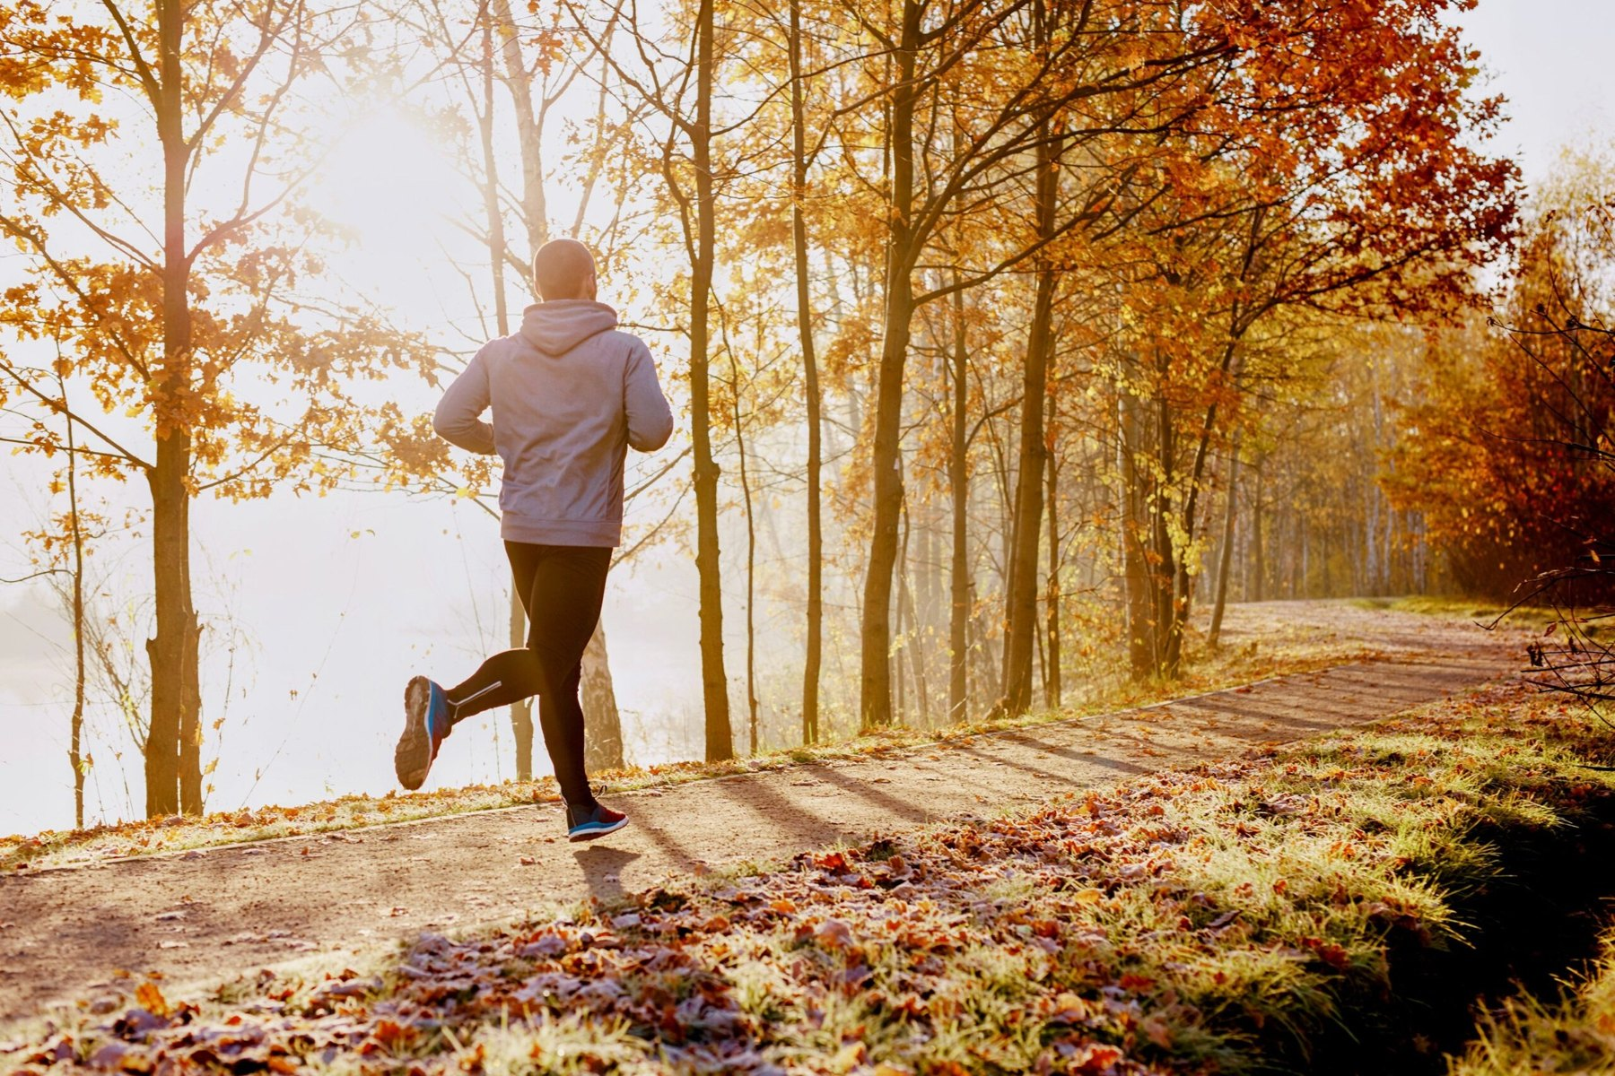
Ute rör sig barn mer – och naturen ger extra effekt på måendet
03 · MILJÖN STYR BETEENDET
Asfalt och container: lite att göra
Lekland inomhus: kul, men kostar och når inte alla
Natur: rörelse och återhämtning
Fysisk aktivitet i natur ger ofta större förbättring av måendet än samma aktivitet i stadsmiljö.
För kommunen Gröna, varierade utemiljöer är ett av de billigaste folkhälsoverktyg kommunen har.
Wicks m.fl., Psychological benefits of outdoor physical activity in natural versus urban environments. Appl Psychol Health Well-Being 2022.
Notes:
Var rör sig barn? Asfalt och containrar inbjuder inte till lek. Inomhuslekland ger rörelse men kostar pengar och når inte alla. Naturen ger rörelse och dessutom återhämtning: en metaanalys visar att fysisk aktivitet i natur ofta ger större förbättring av måendet än samma aktivitet i stadsmiljö.

Slide 26
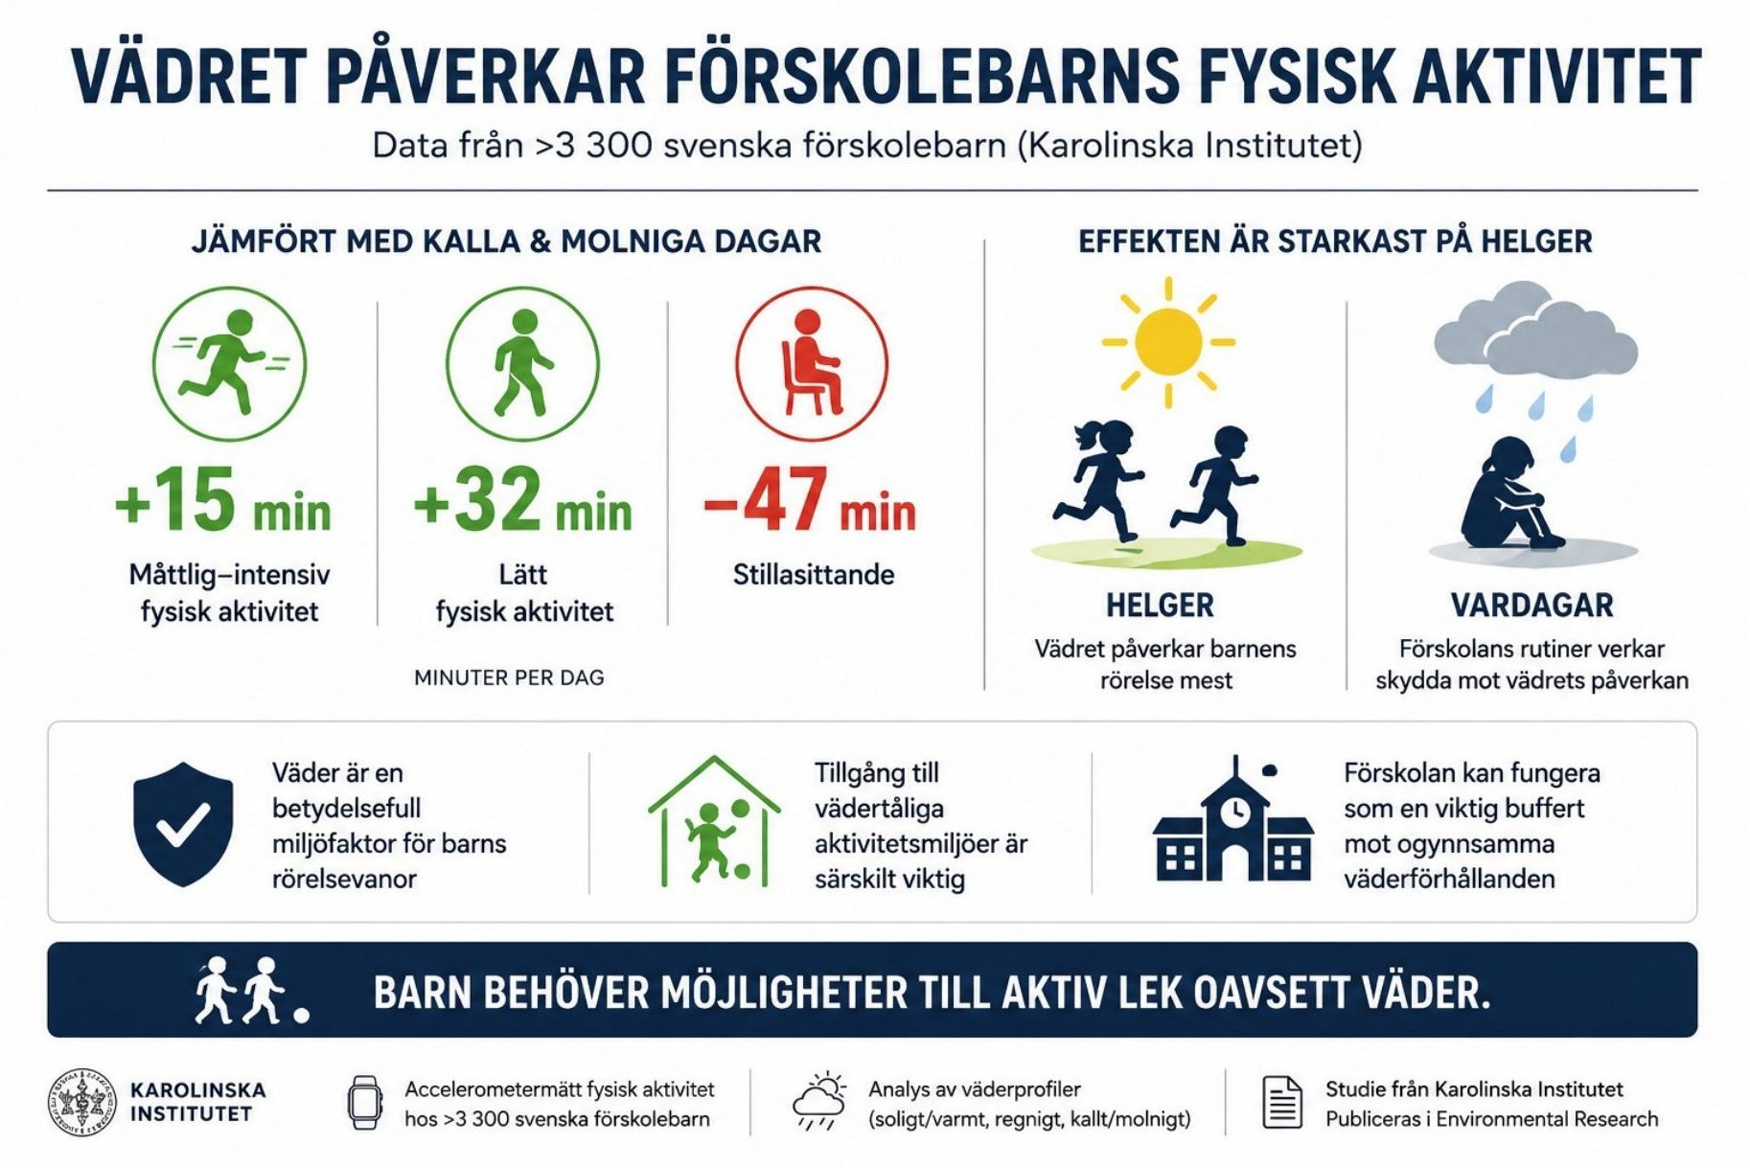
Vädret påverkar barns rörelse – men förskolan skyddar
03 · MILJÖN STYR BETEENDET
+15 min
pulshöjande rörelse per dag en fin dag jämfört med en kall och regnig
Effekten är störst på helger. På vardagar fungerar förskolans rutiner som en buffert mot dåligt väder.
För kommunen Väderanpassade utemiljöer – skugga, tak, vindskydd och regnkläder – gör att barn kan vara ute oavsett väder.
Accelerometerdata från > 3 300 förskolebarn; publicerats i Environmental Research.
Notes:
Data från drygt 3 300 svenska förskolebarn. Fina dagar rör sig barnen 15 minuter mer pulshöjande och 32 minuter mer lätt rörelse, och sitter still 47 minuter mindre, jämfört med kalla och regniga dagar. Effekten är störst på helger. På vardagar dämpar förskolans rutiner vädrets påverkan.

Slide 27

En rörelsepolicy gör rörelsen till en rutin – inte en slump
03 · MILJÖN STYR BETEENDET
1
Bestämd minimitid utomhus varje dag
2
Barnen är ute både förmiddag och eftermiddag
3
Pedagogledda, pulshöjande lekar – minst 10 minuter per dag
4
Besök i natur minst en gång i veckan – kuperad park eller skog
5
Lämning och hämtning utomhus mellan 8.30 och 16
6
Digitala verktyg används bara i undervisningssyfte
7
Aktiv transport: barnet går eller cyklar till och från förskolan
Fysisk aktivitet i förskolan (Natur & Kultur)
För kommunen Inför en rörelsepolicy i alla kommunala förskolor och följ upp att den används.
CAP-studien: Berglind m.fl., Trials 2022 (studieprotokoll); Berglind, Fysisk aktivitet i förskolan, Natur & Kultur.
Notes:
Förskolan är den enda arena där vi når nästan alla barn, varje dag. Det här är policyn vi testade i CAP-studien: sju konkreta rutiner. Allt finns beskrivet i boken Fysisk aktivitet i förskolan.

Slide 28
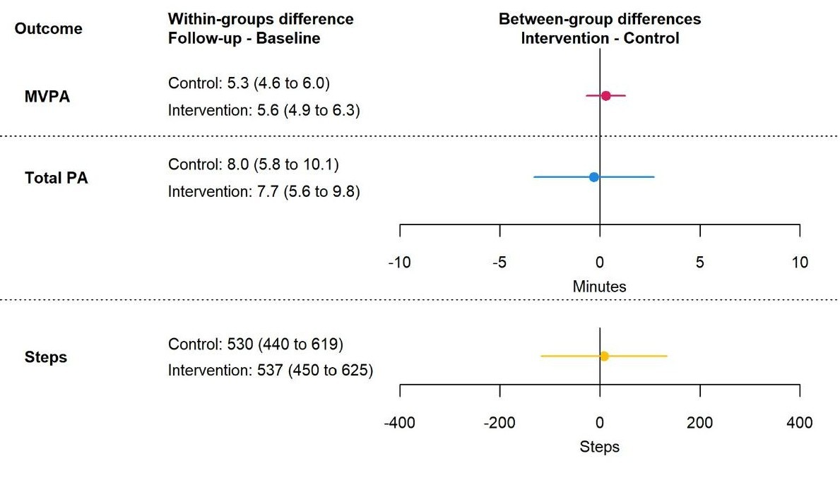
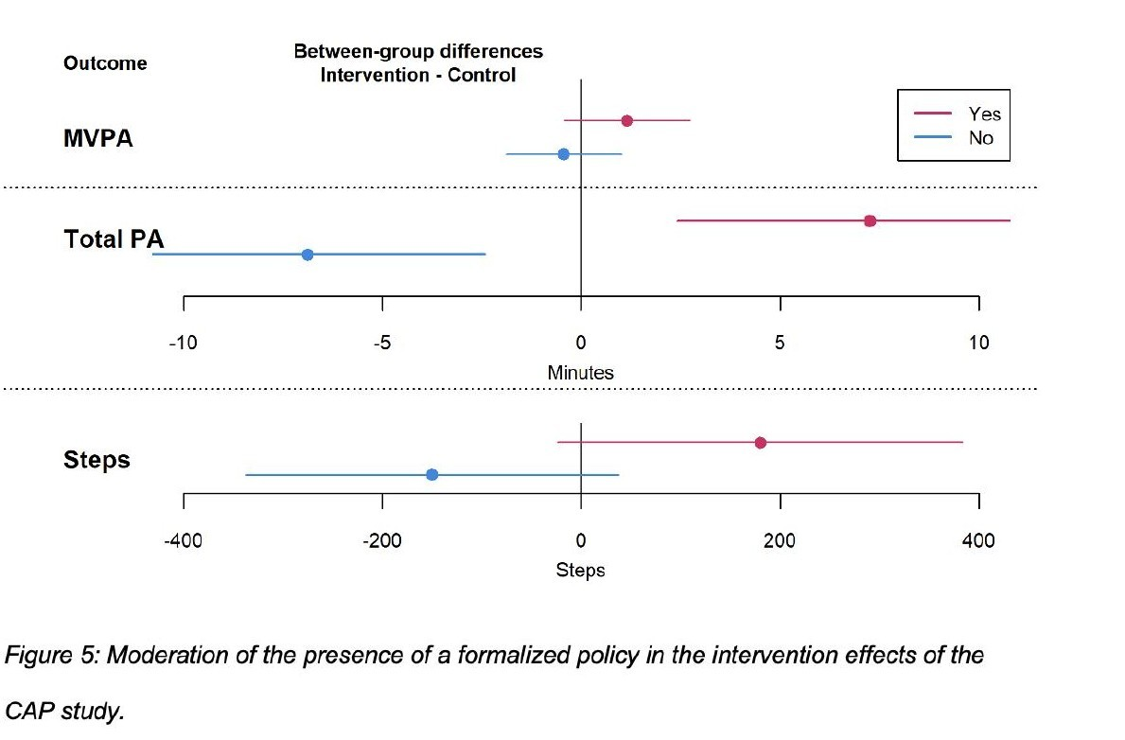
CAP-studien: policyn fungerar – när den faktiskt genomförs
03 · MILJÖN STYR BETEENDET
Alla förskolor: ingen skillnad mellan grupperna
Förskolor som formaliserade policyn (röd): mer rörelse och fler steg
För kommunen Ett beslut räcker inte. Ge pedagogerna stöd och följ upp att policyn används i vardagen.
CAP-studien (Increasing Children’s physical Activity by Policy), Region Stockholm. Berglind m.fl.
Notes:
CAP är en av världens största randomiserade studier om rörelse i förskolan. Sett över alla förskolor blev det ingen skillnad mellan interventions- och kontrollgrupp. Men där förskolorna faktiskt formaliserade policyn rörde sig barnen mer och tog fler steg. Lärdomen: ett beslut räcker inte – genomförandet avgör.

Slide 29
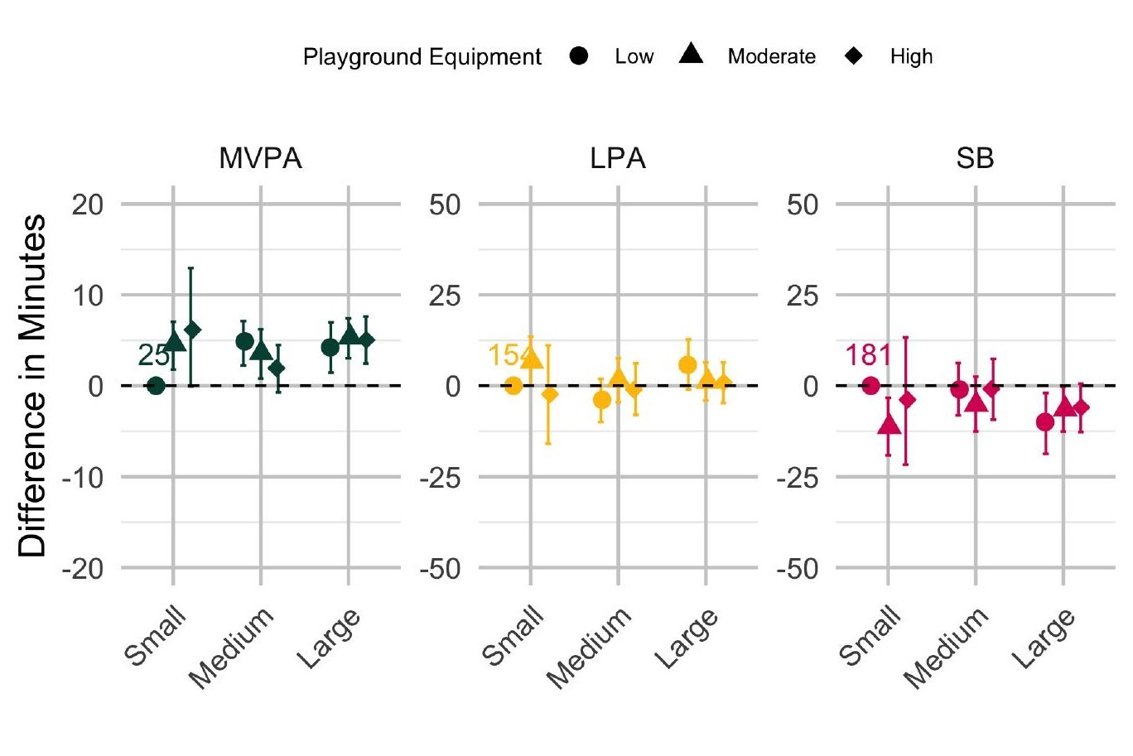
Större gård och mer lekutrustning ger mer rörelse
03 · MILJÖN STYR BETEENDET
Större förskolegård → mer rörelse
Mer lekutrustning → mer rörelse
Små gårdar vinner mest på bra utrustning
Boverkets allmänna råd (BFS 2015:1)
Friytan ska vara så stor att den rymmer varierad terräng och växtlighet utan att slitas ut.
Skillnad i rörelse (min) efter gårdens storlek och mängd lekutrustning
För kommunen Skydda friytan när förskolor byggs eller förtätas. Där ytan är liten: satsa på utrustning och närhet till park.
Förskolebarn i Stockholm (sammansättningsanalys av rörelse); Boverket BFS 2015:1 FRI 1.
Notes:
Barn på större förskolegårdar rör sig mer, och mer lekutrustning ger mer rörelse. Förskolor med små gårdar har mest att vinna på bra utrustning. Boverkets allmänna råd säger att friytan ska vara så stor att den rymmer varierad terräng och växtlighet utan att slitas ut.

Slide 30
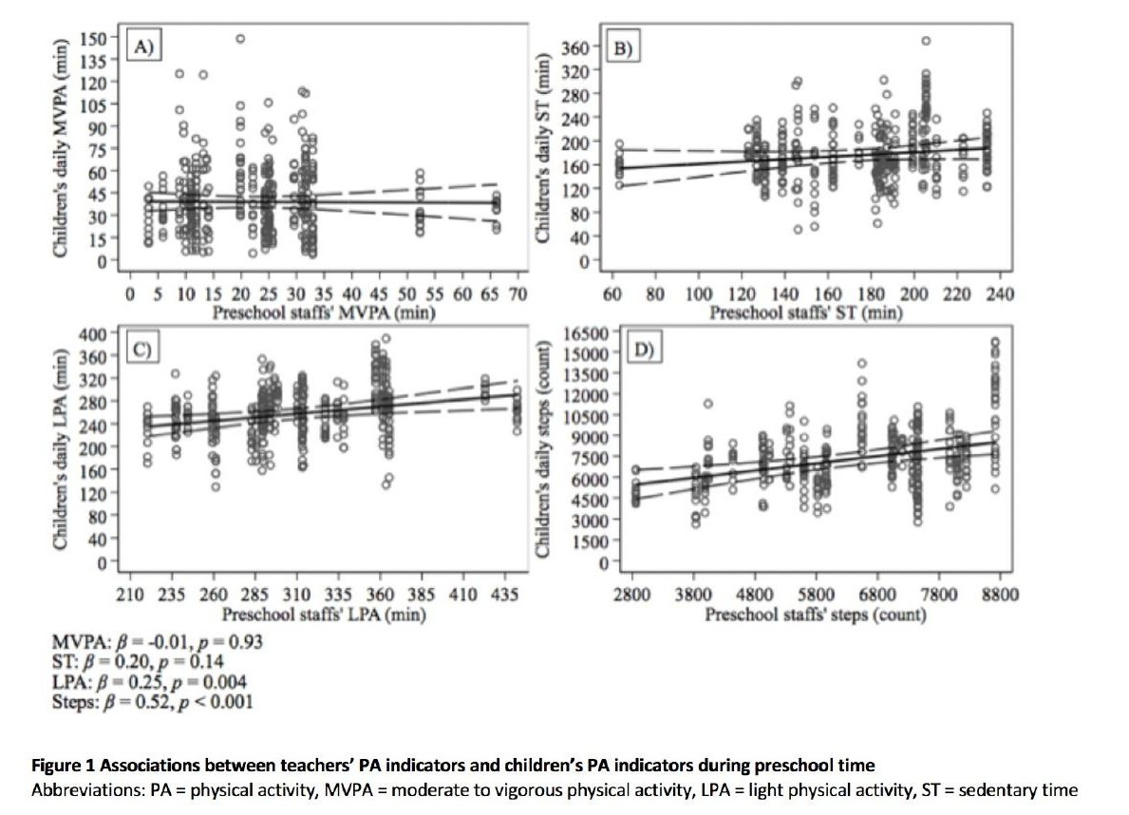
Aktiva pedagoger – aktiva barn?
03 · MILJÖN STYR BETEENDET
Fler steg hos personalen → fler steg hos barnen
Mer lätt rörelse hos personalen → mer hos barnen
Inget samband för pulshöjande rörelse
Vem som påverkar vem vet vi inte – men vuxna som är med i leken verkar spela roll.
Pedagogernas och barnens rörelse under förskoletid
För kommunen Kompetensutveckling och en arbetsmiljö som gör det lätt för pedagoger att vara med ute är också en rörelseinsats.
Accelerometerdata från pedagoger och barn i Stockholms förskolor.
Notes:
Barnen rörde sig mer på förskolor där personalen tog fler steg och var mer i lätt rörelse. För den pulshöjande rörelsen syntes inget samband. Vi vet inte vem som påverkar vem, men vuxna som är med i leken verkar spela roll.

Slide 31
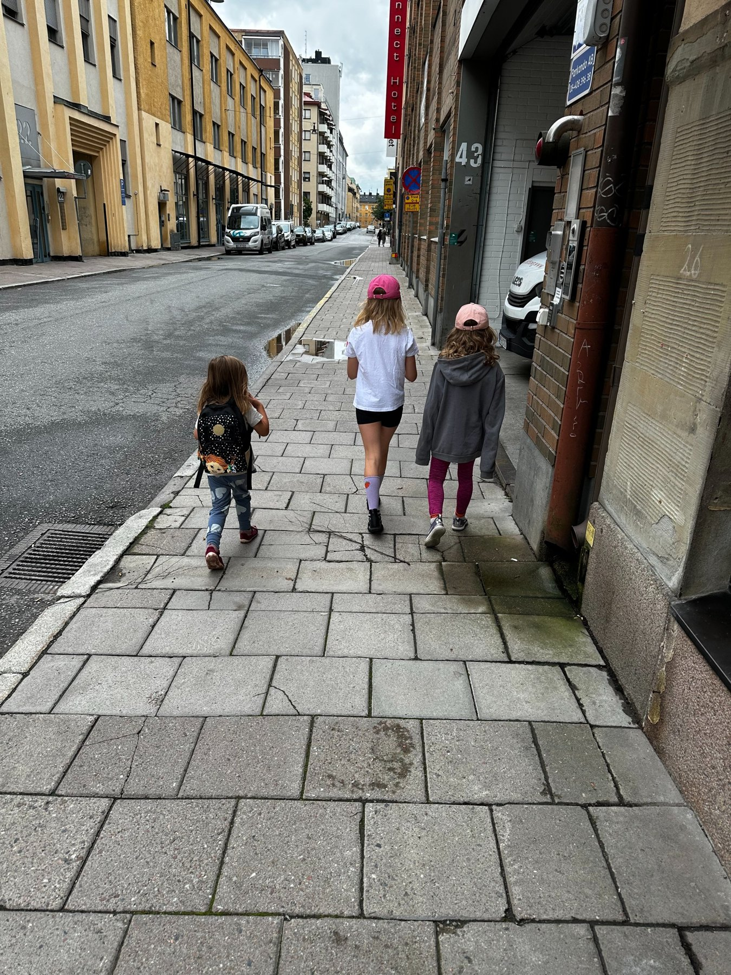
Barn som går eller cyklar till förskolan rör sig 24 minuter mer per dag
03 · MILJÖN STYR BETEENDET
För kommunen Säkra gång- och cykelvägar till förskola och skola är folkhälsoinsatser – inte bara trafikfrågor.
Accelerometermätt rörelse hos förskolebarn.
Notes:
Södermalmsstudien. Barn som tog sig till och från förskolan till fots eller på cykel hade i genomsnitt 64 minuter pulshöjande rörelse per dag, mot 40 minuter för dem som åkte bil. Även den lätta rörelsen var betydligt högre.

Slide 32
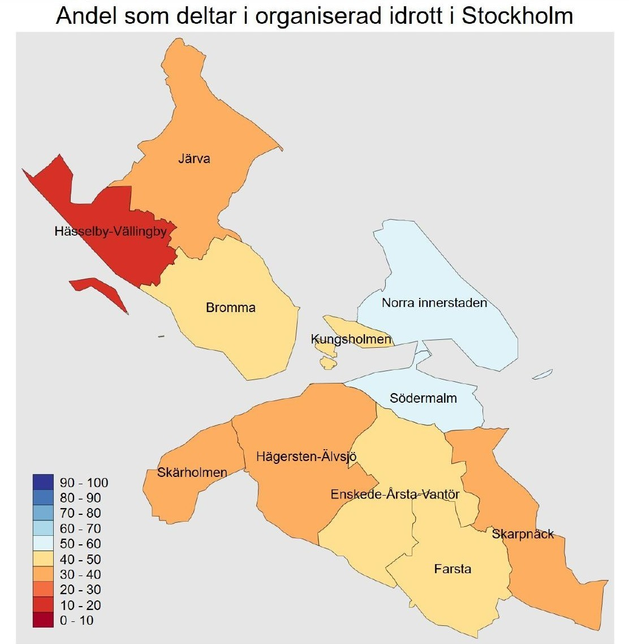
Organiserad idrott ger mer rörelse – men når inte alla barn
03 · MILJÖN STYR BETEENDET
För kommunen Idrotten når främst barn vars föräldrar har tid och pengar. Låga avgifter och riktade insatser behövs.
BMC Pediatrics 2025 (socioekonomi, organiserad idrott och rörelse hos förskolebarn).
Notes:
Bland drygt 400 förskolebarn på Södermalm ökade den pulshöjande rörelsen stegvis med antalet timmar organiserad idrott: från 38 minuter per dag utan idrott till 58 minuter vid fem timmar eller mer i veckan. Kartan visar att deltagandet skiljer sig kraftigt mellan stadsdelarna.

Slide 33


Mer idrott ökar klyftorna – mer rörelse i förskolan minskar dem
03 · MILJÖN STYR BETEENDET
Bygga ut organiserad idrott
Öka rörelsen i förskolan
Når främst barn till föräldrar med tid och pengar
Ger mer rörelse – för dem som redan deltar
Socioekonomiska skillnader växer
Når alla barn, varje dag
Mål: ca 40 min pulshöjande rörelse under förskoledagen
Socioekonomiska skillnader minskar
För kommunen Båda behövs. Men förskolan och skolan är den rättvisa grunden – där når vi alla.
Förskolebarn i Stockholm.
Notes:
Det här är kanske den viktigaste bilden för beslutsfattare. Att bara bygga ut organiserad idrott gynnar främst barn som redan har resurser, och skillnaderna växer. Att öka rörelsen i förskolan når alla barn och minskar skillnaderna. Ett rimligt mål är cirka 40 minuter pulshöjande rörelse under förskoledagen.

Slide 34
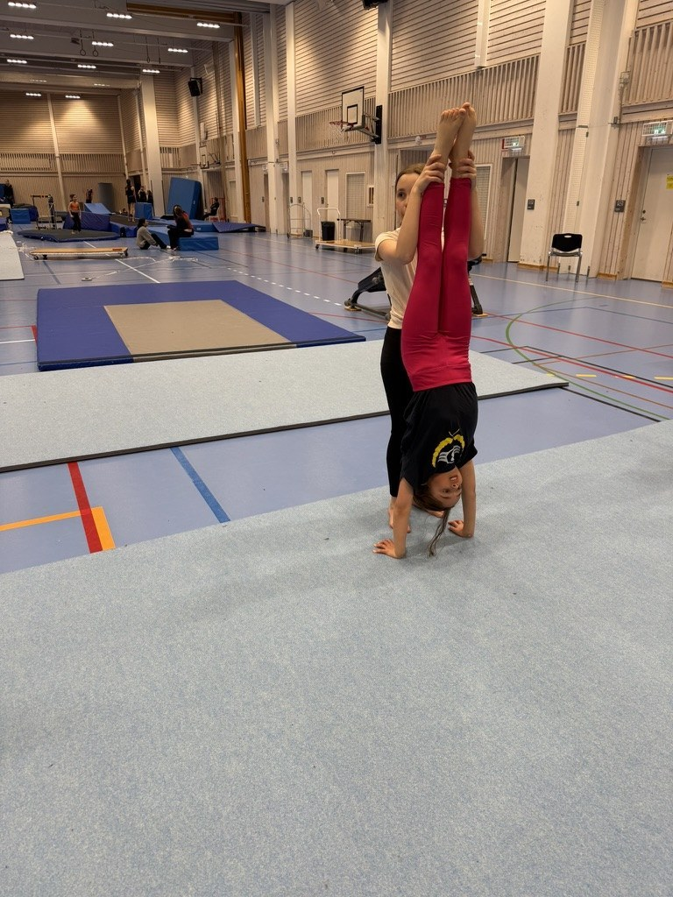
Tidig specialisering fungerar inte – bredd före elit
03 · MILJÖN STYR BETEENDET
89 %
82 %
av juniorer på internationell nivå blir inte elit som seniorer
av seniora elitidrottare var inte elit som juniorer
Svensk ishockey
Tidig fysisk mognad gav plats i juniorlandslaget – men inte i NHL. Där var sambandet snarare omvänt.
För kommunen Fördela resurser till bredd och sen selektering. Låt barn prova många idrotter så länge som möjligt.
Güllich m.fl., Sports Med 2023;53:1201–17; Who reaches the NHL? Sports Med 2023.
Notes:
En stor genomgång visar att framgångsrika juniorer och framgångsrika seniorer till stor del är olika personer. Svensk ishockey: tidig fysisk mognad ökade chansen till juniorlandslaget, men var inte kopplad till att nå NHL – snarare tvärtom. Att sortera tidigt slår ut barn som hade blivit bra.

Slide 35
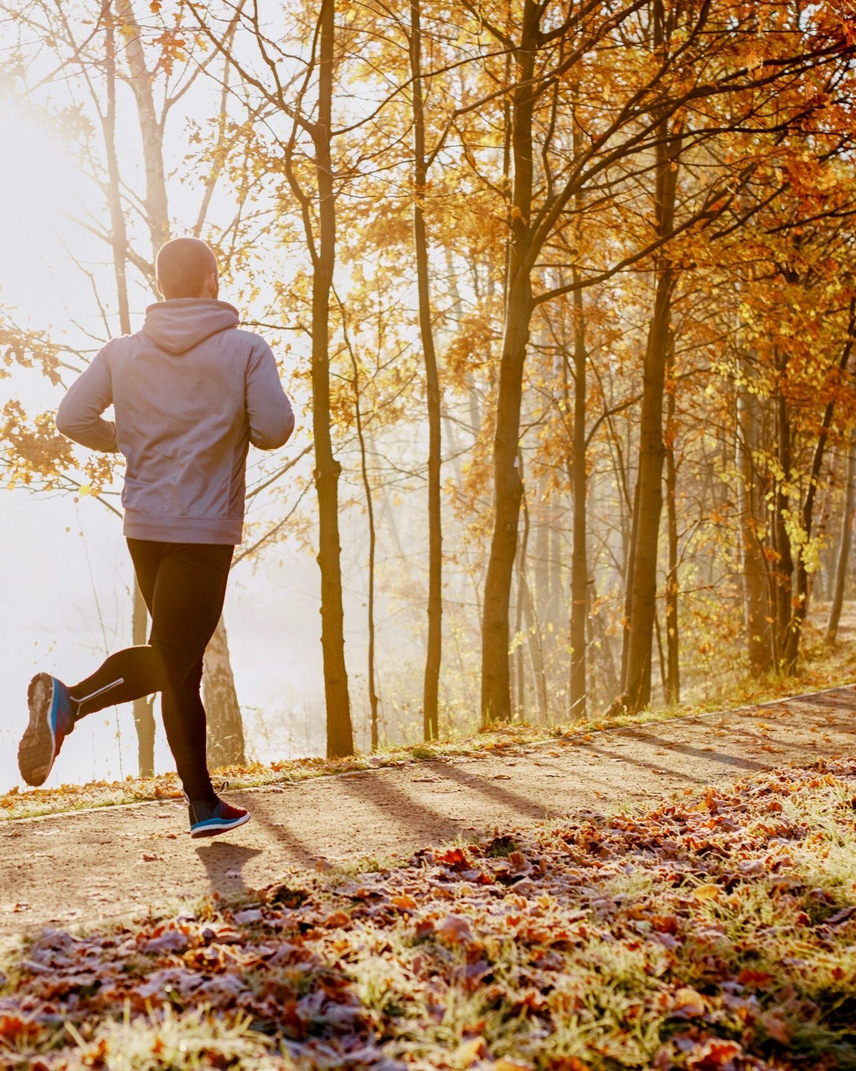
Gröna skolgårdar och gröna städer
04
Samma investering kan ge mer rörelse, svalare skolgårdar och bättre miljö.

Slide 36
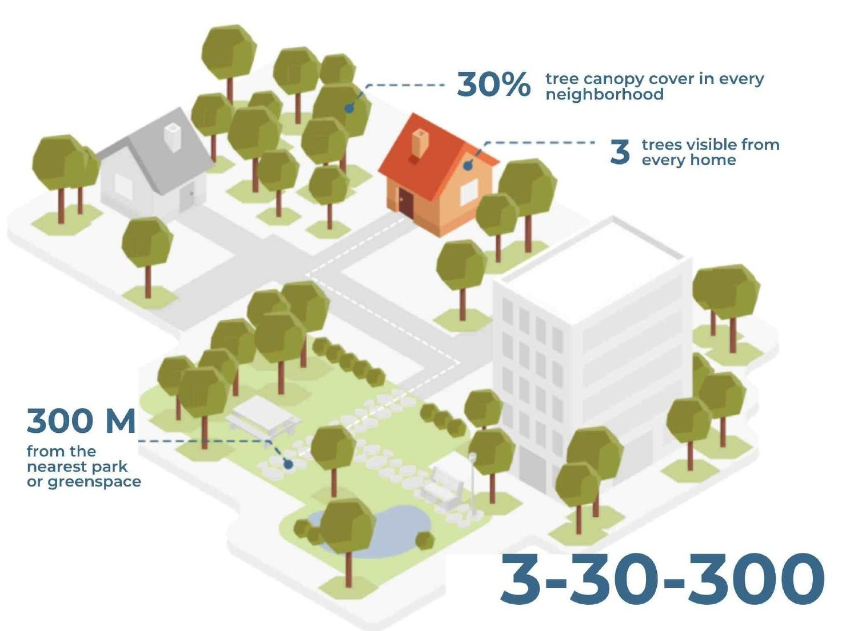
3–30–300: en enkel tumregel för gröna, friska städer
04 · GRÖNA SKOLGÅRDAR OCH STÄDER
3
träd ska synas från varje bostad, skola och arbetsplats
30 %
krontäckning i varje kvarter
300 m
som längst till närmaste park eller grönområde
För kommunen Använd 3–30–300 som mål i översikts- och detaljplaner – och mät hur långt kommunen har kvar.
Konijnendijk, Evidence-based guidelines for greener, healthier, more resilient neighbourhoods: introducing the 3–30–300 rule. J For Res 2023.
Notes:
3–30–300 är en tumregel från stadsskogsforskningen. Tre träd synliga från varje bostad, skola och arbetsplats. 30 procents krontäckning i varje kvarter. Högst 300 meter till närmaste grönområde. Den är lätt att kommunicera och lätt att mäta.

Slide 37
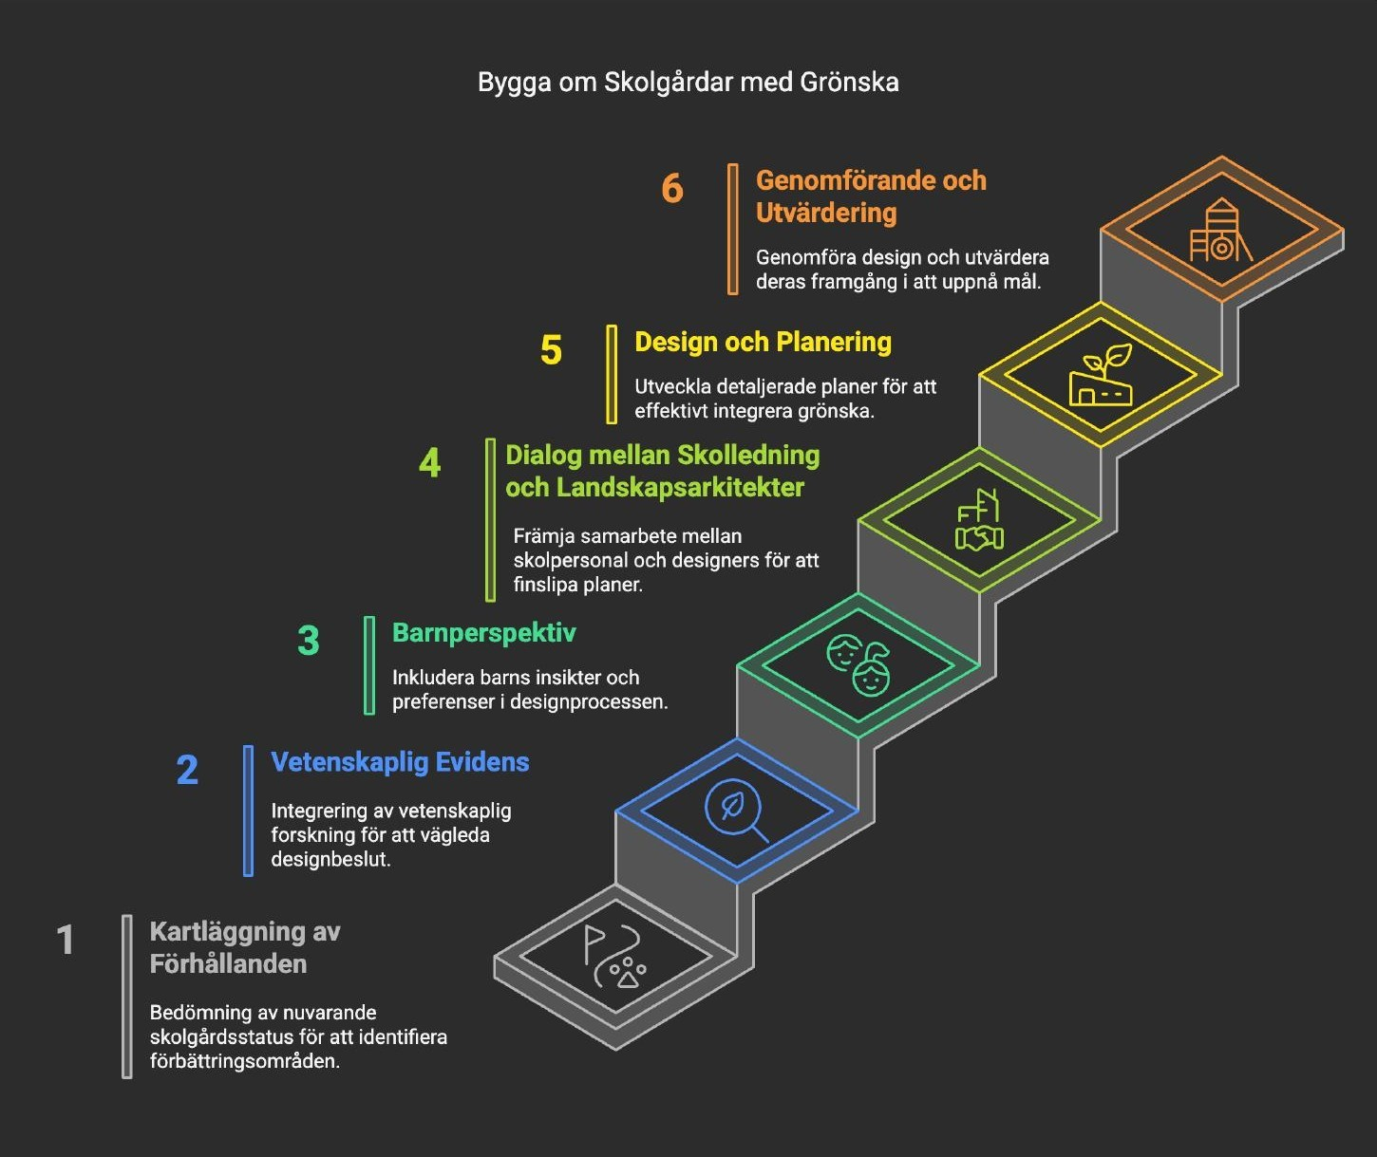




Skolgårdsprojektet: från asfalt till grönska – med forskning från start
04 · GRÖNA SKOLGÅRDAR OCH STÄDER
Evidensen för gröna skolgårdar är lovande men svag – få studier är tillräckligt starka. Därför mäter vi.
Rörelse Accelerometer och GPS före och efter ombyggnaden
Vad fungerar? Vilka delar av gården som används mest
Jämlikhet Minskar skillnader mellan kön och grupper?
Miljö Temperatur, skugga, luftkvalitet och kolinbindning
Riktlinjer Nationella råd för gröna, rörelsevänliga skolgårdar
För kommunen Bygg om med utvärdering från start – då vet vi vad som ger effekt och kan sprida det.
Bikomeye m.fl., Int J Environ Res Public Health 2021. Finansiering: Cancerfonden, Formas, Forte, Arwidssonstiftelsen, i samarbete med Stockholms stad.
Notes:
Internationellt finns lovande men svag evidens för att grönare skolgårdar ger mer rörelse och bättre mående. Därför följer vi ombyggnader av skolgårdar i Stockholm med accelerometer och GPS före och efter. Vi tittar också på vilka delar av gården som används, om skillnader mellan grupper minskar, och på miljön: temperatur, skugga, luftkvalitet och kolinbindning.

Slide 38
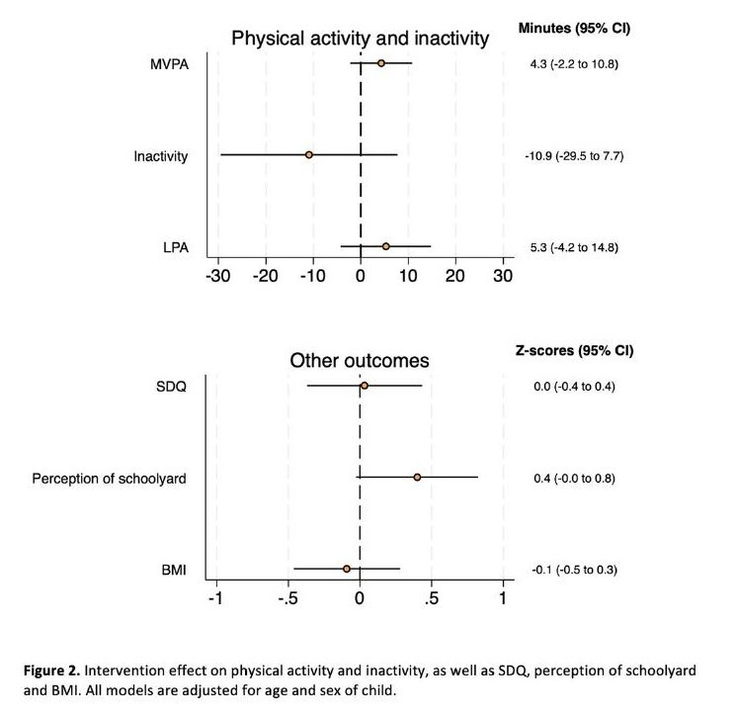
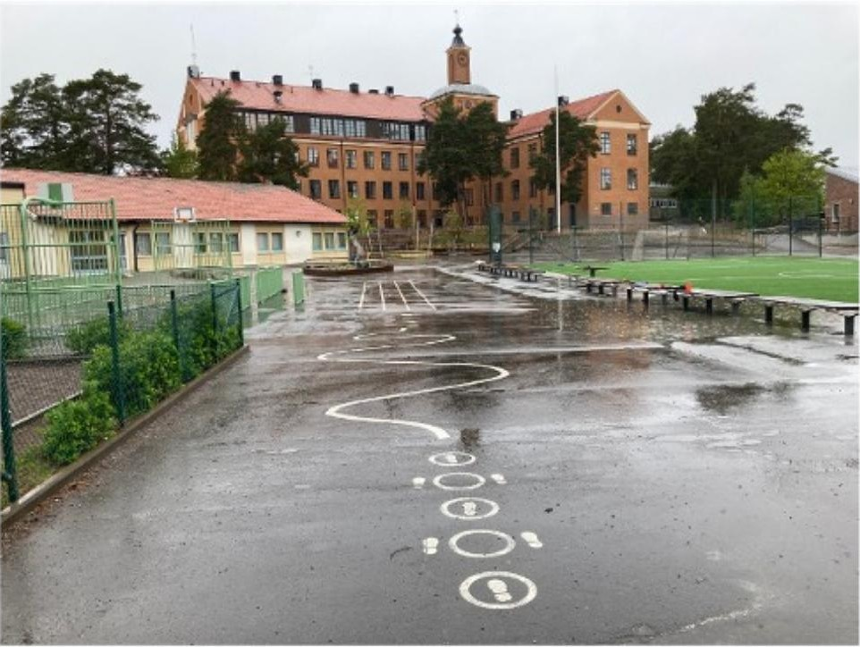
Första resultaten från skolgårdarna pekar åt rätt håll
04 · GRÖNA SKOLGÅRDAR OCH STÄDER
+4 min
pulshöjande rörelse per dag (preliminärt)
Gladare
barn som ser mer positivt på sin skolgård
Stor osäkerhet – fler skolor tillkommer.
För kommunen Varje skolgård som ändå ska rustas är ett tillfälle att bygga grönt – och att mäta effekten.
Skolgårdsprojektet, PRIME Health, Karolinska Institutet. Preliminära resultat, ej publicerade.
Notes:
Preliminära resultat från de första skolorna. Barnen rörde sig ungefär fyra minuter mer pulshöjande per dag och var mer positiva till skolgården efter ombyggnaden. Konfidensintervallen är breda, så vi ska vara försiktiga – fler skolor och fler barn tillkommer.

Slide 39
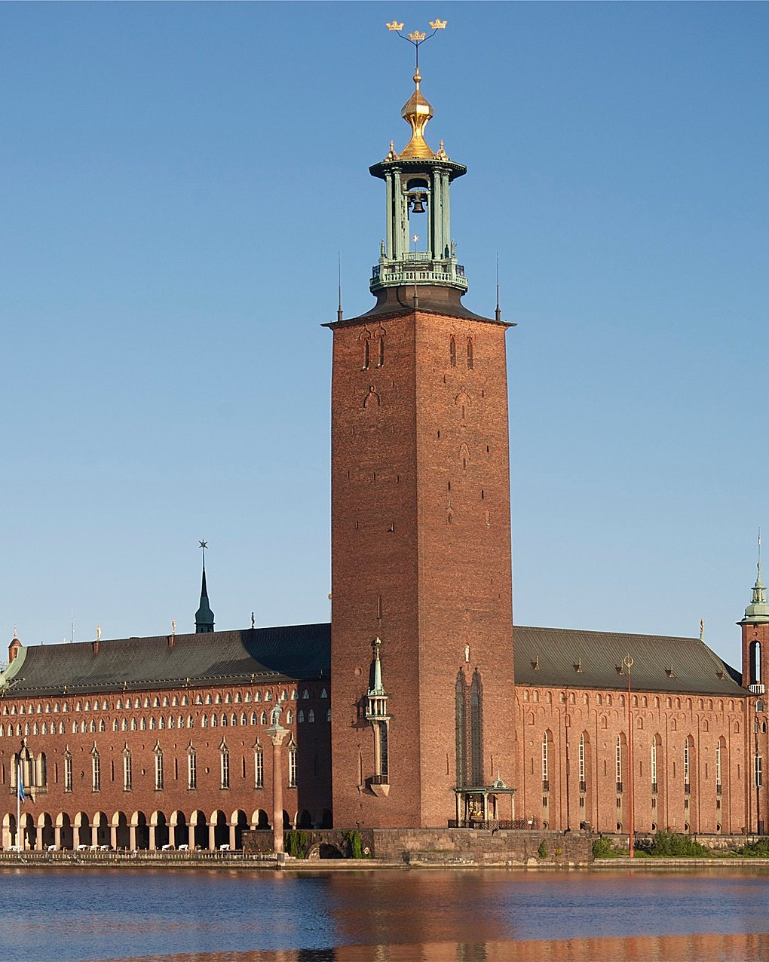
Vad kan kommunen göra?
05
Från forskning till beslut: åtta åtgärder som gör skillnad.

Slide 40





Åtta åtgärder som gör skillnad
05 · VAD KAN KOMMUNEN GÖRA?
1
2
3
4
Rörelsepolicy
Skydda friytan
Grönare gårdar
Aktiva skolvägar
Ute förmiddag och eftermiddag. Pedagogledd lek varje dag. Sikta på 40 min pulshöjande rörelse.
Stora, varierade gårdar vid ny- och ombyggnad. Mer lekutrustning där ytan är liten.
Byt asfalt mot natur. Mer rörelse, mer skugga och svalare somrar.
Säkra gång- och cykelvägar. Lämning och hämtning utomhus.
5
6
7
8
Planera med 3–30–300
Bredd före elit
Stöd pedagogerna
Mät och följ upp
Träd, krontäckning och nära till grönområden i alla stadsdelar.
Låga avgifter, prova på och sen selektering. Prioritera där färre deltar.
Kompetens, tid och arbetsmiljö som gör det lätt att vara med i leken.
Objektiva mått och utvärdering tillsammans med forskare.
Sammanställning baserad på referenserna i föreläsningen.
Notes:
Här samlar jag allt till konkreta åtgärder. Alla bygger på forskningen vi gått igenom. De fyra första handlar om förskolans och skolans miljöer, de fyra sista om staden, idrotten, personalen och uppföljningen.

Slide 41


Vem gör vad? Alla har en roll
05 · VAD KAN KOMMUNEN GÖRA?
Politiker och beslutsfattare
Stadsbyggnad och förvaltning
Förskola och skola
Idrott och fritid
Sätt mål för barns rörelse i budget och styrdokument
Prioritera friyta och grönska
Finansiera uppföljning
3–30–300 i översikts- och detaljplaner
Säkra skolvägar
Gröna, varierade gårdar
Rörelsepolicy och daglig utevistelse
Pedagogledd, pulshöjande lek
Skärm med pedagogiskt syfte
Bredd före elit
Låga trösklar och avgifter
Riktade insatser där färre deltar
För kommunen Börja med en sak i nästa budget, plan eller verksamhetsplan – och mät effekten.
Notes:
Åtgärderna fördelade på de som kan genomföra dem. Poängen är att ingen enskild aktör kan lösa det själv – men alla kan göra något redan i nästa budget, plan eller verksamhetsplan.

Slide 42
Sammanfattning
AVSLUTNING
01
Barn och vuxna rör sig för lite – och konditionen sjunker.
02
Aktiva barn blir oftare aktiva vuxna. Goda vanor tidigt består.
03
Förskolan och skolan kan utjämna skillnader. Idrotten ensam ökar dem.
04
Grönska i planeringen ger mer rörelse, bättre mående och bättre miljö.
Gör det aktiva valet till det enkla valet – för alla barn.
Notes:
Fyra punkter att komma ihåg, och en mening som sammanfattar allt: gör det aktiva valet till det enkla valet.

Slide 43
Diskutera i gruppen
DISKUSSION
01
Hur många minuter rör sig barnen hos oss under en vanlig dag – och hur vet vi det?
02
Vilka barn rör sig minst i vår verksamhet, och vad håller dem tillbaka?
03
Vilken miljö – gård, skolväg, park eller lokal – kan vi göra mer inbjudande till rörelse?
04
Var i vår budget, plan eller policy kan barns rörelse skrivas in redan i år?
05
Vem behöver vi samarbeta med för att det ska hända – och vem tar första kontakten?
Välj en fråga och enas om ett första steg ni kan ta efter i dag.
Notes:
Fyra punkter att komma ihåg, och en mening som sammanfattar allt: gör det aktiva valet till det enkla valet.

Slide 44
Tack!
Frågor och diskussion
Daniel Berglind
Docent, Karolinska Institutet · PRIME Health

Slide 45
Referenser (1/2)
AVSLUTNING
Barzilay R m.fl. Pediatrics 2026;157:e2025072441 (smartphone vid 12 års ålder och hälsa, N = 10 588).
Berglind D m.fl. Increasing Children’s physical Activity by Policy (CAP) in preschools within the Stockholm region: study protocol for a pragmatic cluster-randomized controlled trial. Trials 2022. doi:10.1186/s13063-022-06513-4.
Bikomeye JC, Balza J, Beyer KM. The impact of schoolyard greening on children’s physical activity and socioemotional health: a systematic review of experimental studies. Int J Environ Res Public Health 2021;18:535.
Boverket. Boverkets allmänna råd om friyta för lek och utevistelse vid fritidshem, förskolor, skolor eller liknande verksamhet (BFS 2015:1 FRI 1).
Bull FC m.fl. World Health Organization 2020 guidelines on physical activity and sedentary behaviour. Br J Sports Med 2020;54:1451–62.
Ekblom-Bak E m.fl. Decline in cardiorespiratory fitness in the Swedish working force between 1995 and 2017. Scand J Med Sci Sports 2019;29:232–9.
Folkhälsomyndigheten. Rekommendationer för skärmanvändning för barn och unga. 2024.
Folkhälsorapport Stockholm. Levnadsvanor – fysisk aktivitet. Region Stockholm. folkhalsorapportstockholm.se
Güllich A, Barth M, Macnamara BN, Hambrick DZ. Quantifying the extent to which successful juniors and successful seniors are two disparate populations. Sports Med 2023;53:1201–17.
Hafner M m.fl. Estimating the global economic benefits of physically active populations over 30 years (2020–2050). Br J Sports Med 2020;54:1482–7.
Herraiz-Adillo Á m.fl. Associations of adolescent BMI and physical fitness with cardiovascular health in middle age. Am J Prev Med 2026;70(4):108128.
Jugl I, Bender D, Lösel F. Do sports programs prevent crime and reduce reoffending? A systematic review and meta-analysis. J Quant Criminol 2023;39:333–84.
Konijnendijk CC. Evidence-based guidelines for greener, healthier, more resilient neighbourhoods: introducing the 3–30–300 rule. J For Res 2023;34:821–30.
Deaths potentially averted by small changes in physical activity and sedentary time: an individual participant data meta-analysis of prospective cohort studies. Lancet 2026;407:339–49.

Slide 46
Referenser (2/2)
AVSLUTNING
Nyberg G m.fl. A national survey showed low levels of physical activity in a representative sample of Swedish adolescents. Acta Paediatr 2020;109:2342–53.
Pagani LS m.fl. Middle childhood sport participation predicts timely long-term chances of academic success in boys and girls by late adolescence. Med Sci Sports Exerc 2024;56:2184–94.
Paluch AE m.fl. Daily steps and all-cause mortality: a meta-analysis of 15 international cohorts. Lancet Public Health 2022;7:e219–28.
Pontzer H m.fl. Energy expenditure and activity among Hadza hunter-gatherers. Am J Hum Biol 2015;27:628–37.
Robinson LE m.fl. Motor competence and its effect on positive developmental trajectories of health. Sports Med 2015;45:1273–84.
Socioeconomic disparities in organized sports participation and physical activity among a population based sample of preschool children. BMC Pediatr 2025. doi:10.1186/s12887-025-05651-3.
Telama R. Tracking of physical activity from childhood to adulthood: a review. Obes Facts 2009;2:187–95.
Tomkinson GR, Lang JJ, Tremblay MS. Temporal trends in the cardiorespiratory fitness of children and adolescents representing 19 high-income and upper middle-income countries between 1981 and 2014. Br J Sports Med 2019;53:478–86.
Troiano RP m.fl. Physical activity in the United States measured by accelerometer. Med Sci Sports Exerc 2008;40:181–8.
van der Zee MD m.fl. Tracking of voluntary exercise behaviour over the lifespan. Int J Behav Nutr Phys Act 2019;16:17.
Who reaches the NHL? A 20-year retrospective analysis of junior and adult ice hockey success in relation to biological maturation in male Swedish players. Sports Med 2023.
Wicks C, Barton J, Orbell S, Andrews L. Psychological benefits of outdoor physical activity in natural versus urban environments: a systematic review and meta-analysis of experimental studies. Appl Psychol Health Well-Being 2022.
World Health Organization. Guidelines on physical activity, sedentary behaviour and sleep for children under 5 years of age. Genève: WHO; 2019.

